Slide 1

Perimenopause & Hormonstoffwechsel
durch die Linse der Funktionellen Medizin
Astrid Boeckelmann, ND – Nordic Conference Frankfurt – November 2026
Notes:
[ca. 1:00 Min.]
Herzlich willkommen. Heute geht es um die Perimenopause und den Hormonstoffwechsel – betrachtet durch die Linse der Funktionellen Medizin.
Wir gehen in drei Schritten vor: Zuerst die Grundlagen – was passiert hormonell, und welche Beschwerden lassen sich damit erklären? Dann drei Fälle aus der Praxis, Fall A, B und C, jeweils mit Blutwerten, DUTCH und im dritten Fall zusätzlich mit DNA-Befunden. Zum Schluss fassen wir zusammen, was wir für Diagnostik, Therapie und Prävention mitnehmen.

Slide 2
Peri-meno-was? Was ist eigentlich die Perimenopause?
peri- (περί): „um ... herum“ oder „in der Nähe von“.
mēn (μήν): „Monat“.
pausis (παῦσις): „Aufhören“, „Beendigung“ oder „Pause“.
Wörtliche Bedeutung: die Phase direkt „um das Aufhören der monatlichen Blutung herum“
🥱
PMS? Nee, das ist das prämenstruelle Syndrom – manche Männer …
Wechseljahre – pragmatisch Deutsch
Zeit der Lebensenergie (Kōnenki / 更年期) – Japan
Zweiter Frühling (Dì'èr Chūn / 第二春) – China
Das Zeitalter der Weisheit – afrikanische Traditionen
Die Reinigung – indigene Traditionen Nordamerikas
Das Upgrade – Neuropsychologie
Notes:
[ca. 1:30 Min.]
Zum Einstieg ein kurzer Blick auf das Wort selbst. Perimenopause setzt sich aus dem Griechischen zusammen: peri – um … herum, mēn – Monat, pausis – Aufhören. Wörtlich also die Phase rund um das Aufhören der monatlichen Blutung.
Und es ist kein PMS – auch wenn manche Männer das gern verwechseln.
Spannend finde ich, wie unterschiedlich Kulturen diese Lebensphase benennen: Im Deutschen pragmatisch „Wechseljahre“, in Japan „Kōnenki“, die Zeit der Lebensenergie, in China der „zweite Frühling“. In afrikanischen Traditionen spricht man vom Zeitalter der Weisheit, in indigenen Traditionen Nordamerikas von der Reinigung – und die Neuropsychologie nennt es sinngemäß ein Upgrade.
Überleitung: Damit wir verstehen, was sich verändert, schauen wir zuerst auf den normalen Rhythmus.

Slide 3
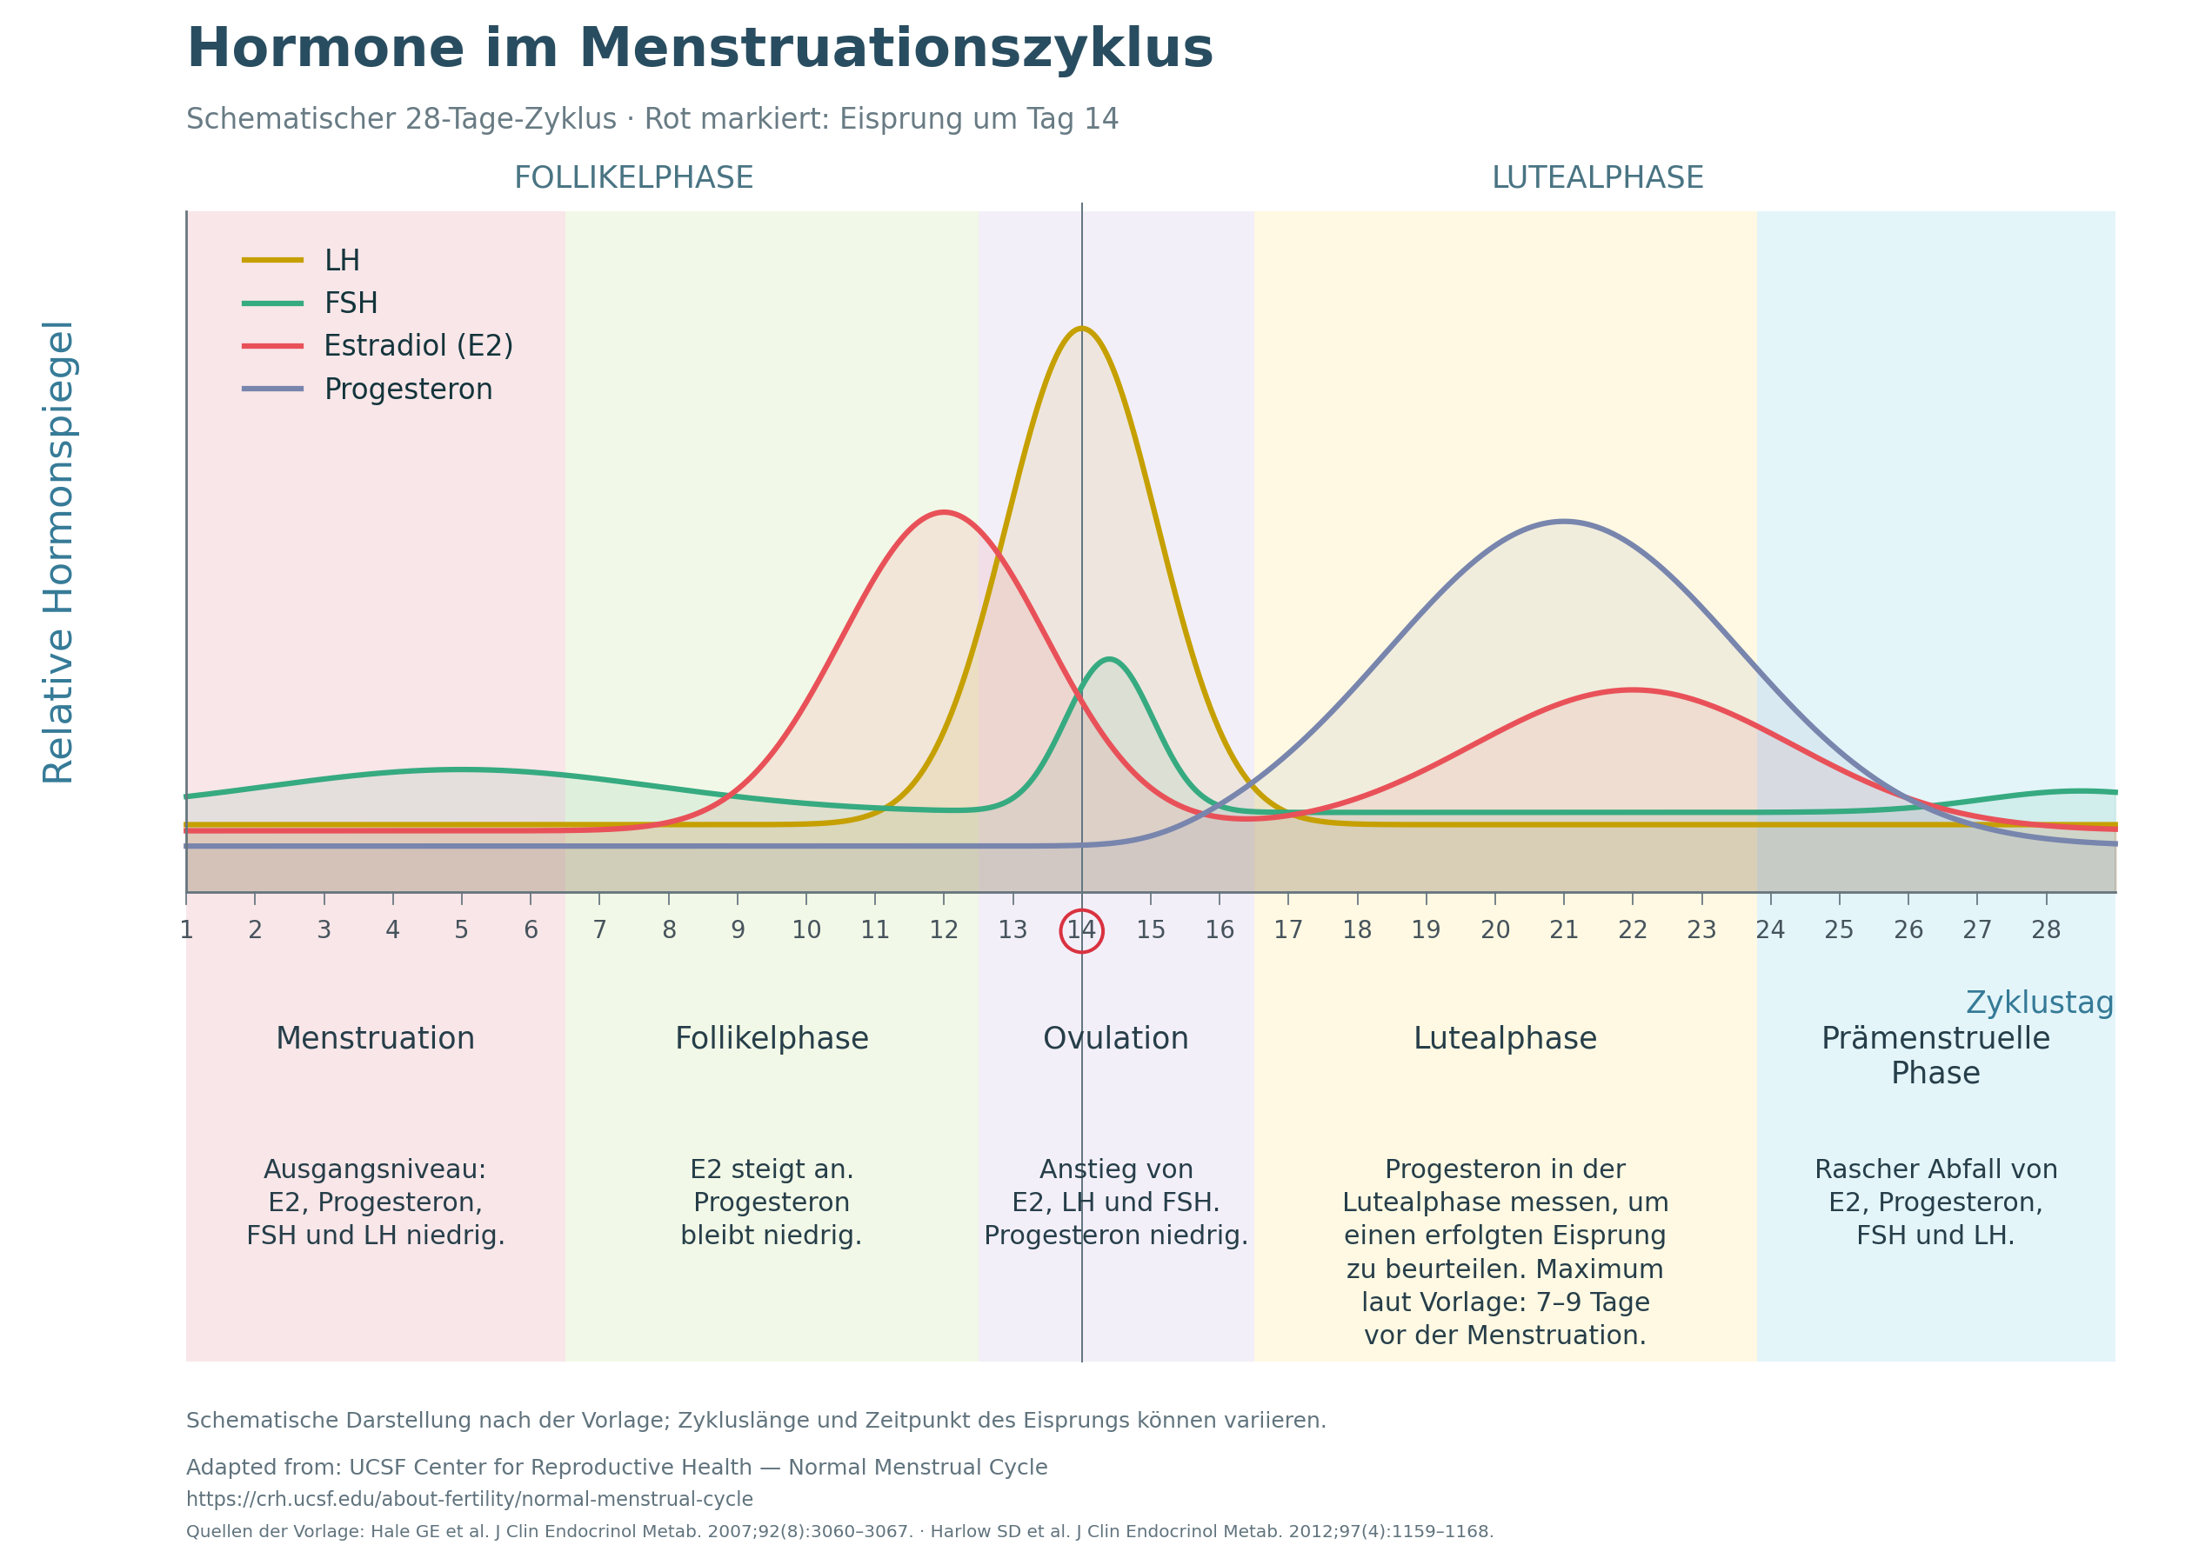
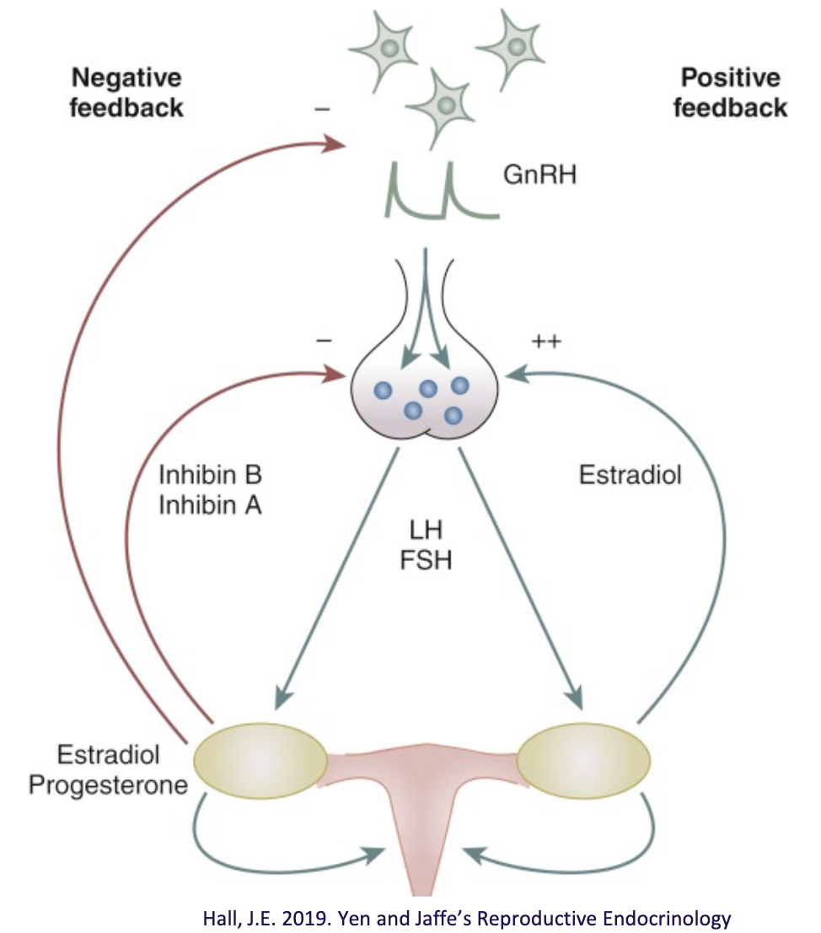
Hormone im Rhythmus
Hypothalamus
Hypophyse
Notes:
[ca. 1:30 Min.]
Links sehen wir den normalen Menstruationszyklus: In der Follikelphase steigt Estradiol, die Mitte des Zyklus wird durch den LH-Peak markiert, dann folgt der Eisprung. In der Lutealphase dominiert Progesteron – der rote Pfeil zeigt das luteale Fenster, in dem wir Progesteron typischerweise messen.
Rechts der Regelkreis: Der Hypothalamus gibt GnRH ab, die Hypophyse antwortet mit LH und FSH, die Eierstöcke mit Estradiol, Progesteron und Inhibin – und diese Hormone wirken wieder zurück auf Hypothalamus und Hypophyse.
Genau dieses fein abgestimmte Feedback ist es, das in der Perimenopause aus dem Takt gerät.
Die Grafiken sind adaptiert nach dem UCSF Center for Reproductive Health sowie Hale et al. 2007, Harlow et al. 2012 und Hall 2019.

Slide 4
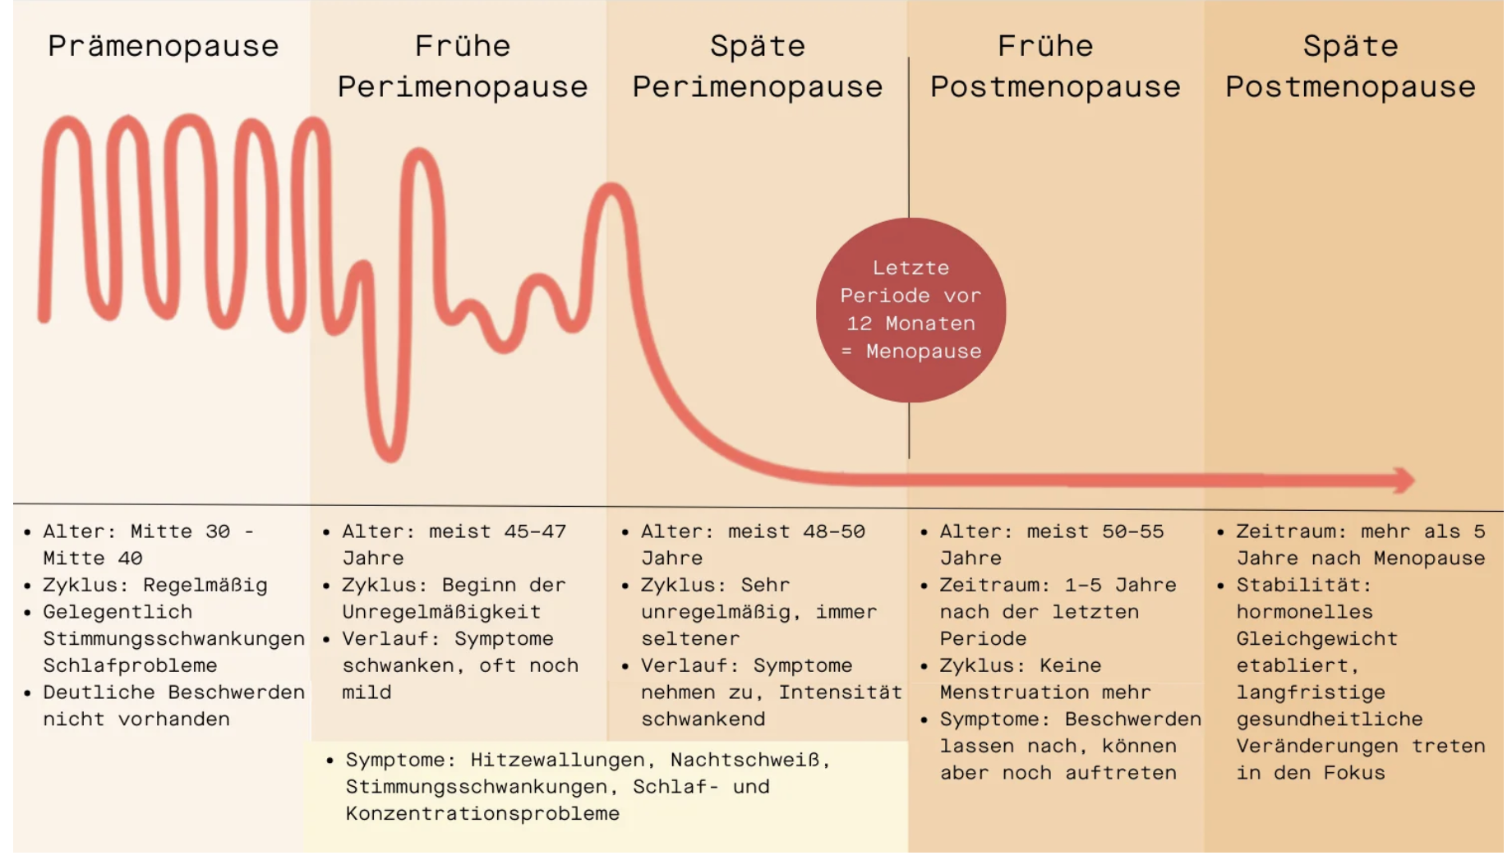
Phasen der Wechseljahre
Quelle: fembe.de
Notes:
[ca. 2:00 Min.]
Die Phasen im Überblick.
Prämenopause: von der ersten Regelblutung bis etwa Mitte 40. Der Zyklus ist meist regelmäßig, Eisprung und Progesteronanstieg finden überwiegend statt. Die Eizellreserve nimmt allmählich ab, FSH kann in der späten reproduktiven Phase schon zeitweise steigen – oft ohne deutliche Beschwerden.
Perimenopause: Beginn meist Mitte 40, im Durchschnitt etwa mit 47 Jahren. Der Zyklus wird unregelmäßiger, FSH steigt häufig zuerst, später auch LH. Estrogen schwankt – mal hoch, mal niedrig. Eisprünge bleiben zunehmend aus, und dann fehlt der Progesteronanstieg. Typische Beschwerden: Hitzewallungen, Nachtschweiß, Schlafprobleme, Stimmungsschwankungen und Konzentrationsprobleme.
Menopause: Das ist ein Zeitpunkt, keine Phase – die letzte natürliche Menstruation, im Durchschnitt mit 51 Jahren, und sie wird erst rückblickend nach zwölf Monaten ohne Blutung bestätigt.
Postmenopause: Estrogen und Progesteron bleiben niedrig, FSH und LH erhöht. DHEA und DHEA-S sinken langfristig altersbedingt, Testosteron kann sinken, muss aber nicht. Knochen, Herz-Kreislauf-System sowie Vaginal- und Harnwegsgesundheit rücken in den Vordergrund.

Slide 5
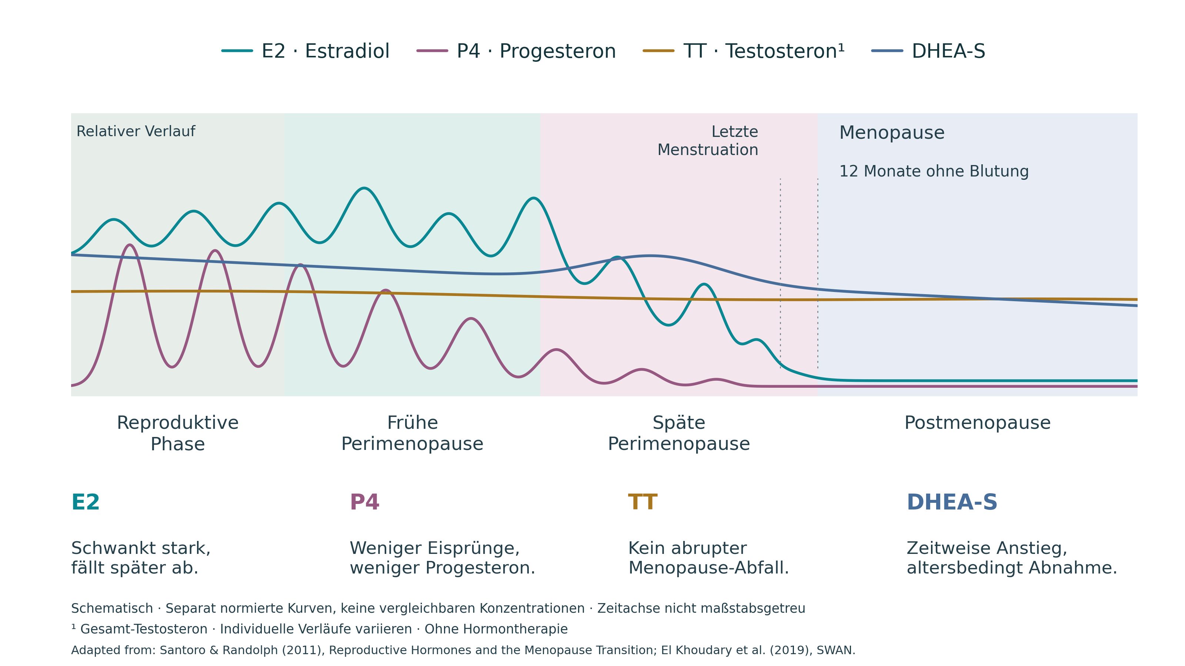
Perimenopause: wenn der Rhythmus nicht mehr stimmt
Notes:
[ca. 2:00 Min.]
Was passiert hormonell? Die Eierstöcke geben weniger Rückmeldung, also stimuliert die Hypophyse stärker – FSH und LH steigen, FSH meist früher.
Eisprünge bleiben öfter aus, dadurch wird Progesteron unregelmäßig und sinkt im Verlauf.
Estrogen schwankt: zeitweise hoch, zeitweise niedrig, später dauerhaft niedriger. Das Zusammenspiel verändert sich – Estrogen wirkt teilweise ohne den normalen Progesteronanstieg. Das nennen wir relativen Estrogenüberschuss.
DHEA und DHEA-S sinken langfristig altersbedingt; DHEA-S kann im Übergang aber vorübergehend ansteigen – das zeigen die SWAN-Daten von Crawford et al. 2009.
Testosteron kann alters- und aktivitätsbedingt sinken, muss aber nicht. Es gibt keinen abrupten Abfall durch die natürliche Menopause, wie Wang et al. 2025 bestätigen.
Die Grafik ist schematisch, adaptiert nach Santoro und Randolph 2011 und El Khoudary et al. 2019.

Slide 6
Zu viel Estrogen + zu wenig Progesteron
Schwankendes Estrogen
Stimmungsschwankungen: wechselnde Serotonin- und Noradrenalinwirkung.
Migräne: rascher Estradiolabfall → ↑ Empfindlichkeit der Schmerzbahnen.
Hitzewallungen / Schlafstörungen: vorübergehender Estradiolabfall → gestörte Temperaturregulation.
Gehirnnebel: wechselnde Gedächtnissignale plus Schlafmangel.
Allergieschübe + allergieähnliche Symptome: Estrogene können die Aktivität von Mastzellen und die Freisetzung von Histamin mitbeeinflussen.
Hohes / relativ hohes Estrogen (relativ geringe Progesteronwirkung) – oft frühe Perimenopause
Brustspannen: ↑ Gewebestimulation und Flüssigkeitseinlagerung → Druckempfindlichkeit.
Starke Blutungen: ↑ Schleimhautaufbau ohne ausreichende Progesteronwirkung → stärkere Abblutung.
Unregelmäßige / starke / verlängerte Blutungen: fehlende Progesteronphase → unzureichende Schleimhautumwandlung.
Niedriges / relativ niedriges Progesteron
Schlafstörungen: ↓ Allopregnanolon → veränderte GABA-A-Hemmung → Ein- und Durchschlafen erschwert.
Ängstlichkeit / Reizbarkeit: veränderte Neurosteroidwirkung → ↑ neuronale Reaktivität möglich.
Geringere Stresstoleranz: veränderte GABA-A-Regulation → stärkere Stressreaktion möglich.
Notes:
[ca. 1:45 Min.]
Was bedeutet das für die Beschwerden? Zuerst die Phase mit schwankendem Estrogen: Stimmungsschwankungen durch wechselnde Serotonin- und Noradrenalinwirkung, Migräne durch raschen Estradiolabfall, Hitzewallungen und Schlafstörungen, Gehirnnebel – und manchmal Allergieschübe, weil Estrogene Mastzellen und die Histaminfreisetzung mitbeeinflussen.
Bei hohem oder relativ hohem Estrogen, typisch für die frühe Perimenopause: Brustspannen, starke, unregelmäßige oder verlängerte Blutungen, weil die Progesteronphase fehlt.
Und bei niedrigem Progesteron: weniger Allopregnanolon, damit eine veränderte GABA-A-Hemmung – Ein- und Durchschlafprobleme, Ängstlichkeit, Reizbarkeit und eine geringere Stresstoleranz.

Slide 7
Zu wenig Estrogen / Estradiolabfall
Zu wenig Estrogen
Hitzewallungen / Nachtschweiß: ↑ KNDy-Aktivität → verfrühte Wärmeabgabe.
Gedrückte Stimmung: ↓ Serotoninbildung und möglicherweise ↑ Monoaminabbau.
Gehirnnebel: veränderte Gedächtnissignale plus Schlafmangel → ↓ Konzentration.
Scheidentrockenheit / Schmerzen: dünneres Gewebe und ↓ Befeuchtung → ↑ Reibung.
Harnwegsbeschwerden: empfindlichere Schleimhäute und verändertes Vaginalmilieu.
Langfristig wenig Estrogen (und andere)
Veränderter Knochenaufbau/-umbau/-abbau; Osteoporose und Frakturen
Muskelverlust
Haut- und Kollagenverlust
Bauchfett, Insulinresistenz und Diabetes
Herz-Kreislauf-Erkrankungen
Notes:
[ca. 1:30 Min.]
Später im Übergang überwiegt dann der Estrogenmangel. Hitzewallungen und Nachtschweiß entstehen über eine erhöhte KNDy-Aktivität im Hypothalamus, die eine verfrühte Wärmeabgabe auslöst. Dazu kommen gedrückte Stimmung, Gehirnnebel, Scheidentrockenheit und Schmerzen sowie Harnwegsbeschwerden.
Langfristig wenig Estrogen – und das gilt nicht nur für Estrogen – betrifft Knochen mit Osteoporose- und Frakturrisiko, Muskelmasse, Haut und Kollagen, Bauchfett und Insulinresistenz sowie das Herz-Kreislauf-System.
Diese langfristigen Risiken greifen wir am Ende beim Thema Prävention wieder auf.
KNDy-Aktivität (oft fälschlicherweise als KNDs geschrieben, im Englischen wie „Candy“ ausgesprochen) bezeichnet die neuronale Aktivität einer speziellen Gruppe von Nervenzellen im Hypothalamus des Gehirns, den sogenannten KNDy-Neuronen. Diese Aktivität steuert maßgeblich die menschliche Fortpflanzung, den Eintritt in die Pubertät sowie die Regulierung der Körpertemperatur
Der Name leitet sich von den drei Signalstoffen (Neuropeptiden) ab, die diese Zellen gleichzeitig produzieren und ausschütten:
K steht für Kisspeptin: Der primäre „Start-Stoff“, der das hormonelle System der Fortpflanzung antreibt.
N steht für Neurokinin B (NKB): Ein Botenstoff, der die KNDy-Zellen selbst stimuliert und synchronisiert.
Dy steht für Dynorphin: Ein körpereigenes Opioid, das eine hemmende Wirkung hat

Slide 8
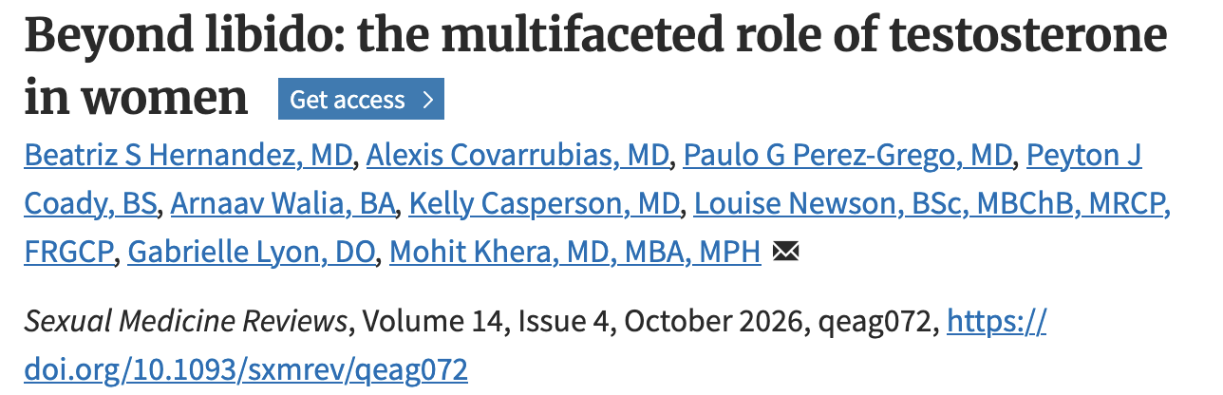
Androgene
Altersbedingte Abnahme von DHEA-S – mögliche Wirkungsketten
↓ Stressresistenz: ↓ Abpufferung bestimmter Cortisolwirkungen → ↓ Belastbarkeit unter Stress.
↓ sexuelle Lust: ↓ Hormonvorstufen → möglicherweise ↓ lokale Androgenbildung.
↓ sexuelle Reaktion: möglicherweise ↓ lokale Androgen- und Estrogenbildung → veränderte Gewebefunktion.
Niedriges Testosteron – mögliche Wirkungsketten
↓ sexuelle Lust: ↓ Androgenwirkung im Gehirn → ↓ sexuelle Motivation.
↓ sexuelle Gedanken: geringere Aktivierung sexueller Interessensnetzwerke.
↓ Erregung: veränderte zentrale und genitale Androgensignale.
↓ Orgasmusreaktion: geringere Motivation und Erregung können den Aufbau erschweren.
Testosteron kann mehr als Libido.
Review klinischer Studien aus dem Zeitraum Januar 1974 bis Dezember 2025
Spielt auch bei Muskeln, Knochen und Stoffwechsel eine Rolle.
Ist an der Regulation von Stimmung, Kognition und Gefäßfunktion beteiligt.
Wichtig: Eine physiologische Rolle belegt noch keinen Nutzen einer zusätzlichen Testosterongabe.
Notes:
[ca. 1:45 Min.]
Die Androgene werden oft vergessen. Mit dem Alter sinkt DHEA-S. Mögliche Folgen: geringere Stressresistenz, weniger sexuelle Lust und eine veränderte sexuelle Reaktion – über weniger Hormonvorstufen für die lokale Androgen- und Estrogenbildung.
Niedriges Testosteron kann sexuelle Lust, Gedanken, Erregung und Orgasmusreaktion beeinflussen.
Rechts das Review von Hernandez und Kollegen 2026 in Sexual Medicine Reviews, das klinische Studien von 1974 bis 2025 auswertet: Testosteron kann mehr als Libido. Es spielt bei Muskeln, Knochen und Stoffwechsel eine Rolle und ist an Stimmung, Kognition und Gefäßfunktion beteiligt.
Wichtig ist aber die Einschränkung: Eine physiologische Rolle belegt noch keinen Nutzen einer zusätzlichen Testosterongabe.
Hintergrund zu den Phasen: StatPearls, Kapitel Menopause, Stand 2026.

Slide 9
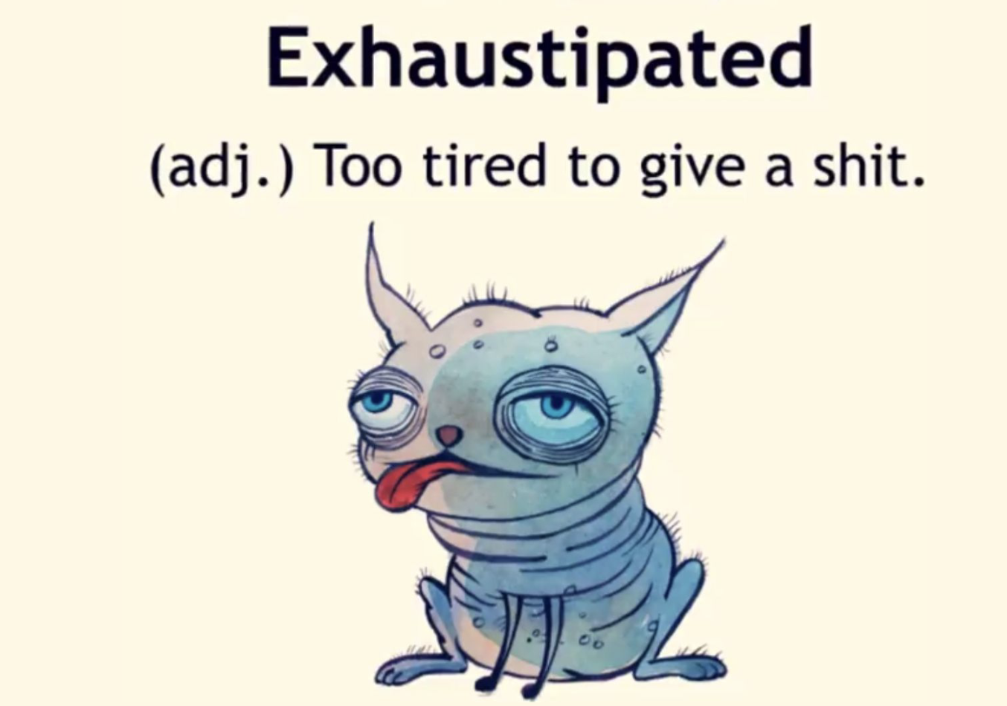
Hormone + Symptome
Kein Schlaf.
Kein Nervenkostüm.
Null Bock + keine Lust + kein Orgasmus.
Dafür Falten.
Histamin blüht auf.
Blase auf Daueralarm.
Vagina im Wüstenmodus.
Nachts die Heizung – selbst.
Periode nach dem Überraschungsprinzip.
Wort gesucht. Wort weg.
Bauch da. Taille weg.
Pubertät rückwärts – nur mit mehr Verantwortung.
Notes:
[ca. 1:00 Min.]
Wie fühlt sich das an? So, wie es viele Patientinnen beschreiben: kein Schlaf, kein Nervenkostüm, keine Lust, dafür Falten. Histamin blüht auf, die Blase ist auf Daueralarm, die Vagina im Wüstenmodus, nachts heizt man selbst. Die Periode kommt nach dem Überraschungsprinzip, Wörter verschwinden, der Bauch kommt, die Taille geht.
Kurz gesagt: Pubertät rückwärts – nur mit mehr Verantwortung. Oder wie das Meme sagt: „exhaustipated“ – zu müde, um sich noch zu kümmern.

Slide 10

Drei Frauen – drei Geschichten: Schicht für Schicht
Fall A: Blutwerte + DUTCH Complete
Fall B: Blutwerte + DUTCH Complete + DUTCH Cycle Mapping Plus
Fall C: DUTCH Cycle Mapping + DUTCH Complete + DNA
„Oger sind wie Zwiebeln.
Zwiebeln haben Schichten!
Oger haben Schichten!“
Notes:
[ca. 1:00 Min.]
Jetzt zu den Fällen: drei Frauen, drei Geschichten. Und wie Shrek sagt – Oger sind wie Zwiebeln, sie haben Schichten. Genauso bauen wir die Diagnostik Schicht für Schicht auf.
Fall A: Blutwerte plus DUTCH Complete.
Fall B: Blutwerte plus DUTCH Complete und DUTCH Cycle Mapping Plus.
Fall C: DUTCH Cycle Mapping plus DUTCH Complete plus DNA.

Slide 11
Fall A: wenn Symptome + Blutwerte nicht ausreichen
42 Jahre
44 Jahre
46 Jahre
47 Jahre
Die Symptome fangen an
Blutwerte relativ normal.
Symptome bleiben.
Symptome bleiben.
Blutwerte zeigen
Estrogenmangel.
Immer mehr Beschwerden
Nachtschweiß
Albträume
Depressive Verstimmung
Motivationsverlust
Unregelmäßiger Zyklus (5-6 Monate)
Hitzewallungen
Nachtschweiß
Erschöpfung
Emotionale Abflachung + sozialer Rückzug
Keine Libido
Gewichtszunahme + Bauchfett
Ohrenjucken
↑ E2: 354 pg/mL
↓ P4: 0,22 ng/mL
✓ FSH: 6,8 mIU/mL
↑ LH: 13,1 mIU/mL
✓ TT: 31,7 ng/dL
↓ E2: 12,8 pg/mL
↓ P4: 0,20 ng/mL
✓ TT: 38,6 ng/dL
Angeblich zu früh für
Perimenopause.
Psychologisch eingestuft:
SSRI, SNRI und Wellbutrin.
Livial
(Tibolon/STEAR)
Livial + Kortisoncreme
Notes:
[ca. 2:00 Min.]
Fall A. Mit 42 Jahren fangen die Symptome an: Nachtschweiß, Albträume, depressive Verstimmung, Motivationsverlust. Die Antwort: angeblich zu früh für die Perimenopause.
Mit 44 sind die Blutwerte relativ normal, die Symptome bleiben. Sie wird psychologisch eingestuft und bekommt SSRI, SNRI und Wellbutrin.
Mit 46 zeigen die Blutwerte einen Estrogenmangel; sie bekommt Livial, also Tibolon. Tibolon ist ein Prodrug und ein sogenannter STEAR – ein gewebeselektiver Regulator der estrogenen Aktivität. Seine Metaboliten wirken an Knochen und Vagina estrogen, an der Gebärmutterschleimhaut gestagen und zusätzlich leicht androgen.
Mit 47 hat sie immer mehr Beschwerden: unregelmäßiger Zyklus, Hitzewallungen, Nachtschweiß, Erschöpfung, emotionale Abflachung und sozialer Rückzug, keine Libido, Gewichtszunahme und Bauchfett – und Ohrenjucken. Behandelt wird mit Livial plus Kortisoncreme.
Hier reichen Symptome und Blutwerte offensichtlich nicht aus.

Slide 12
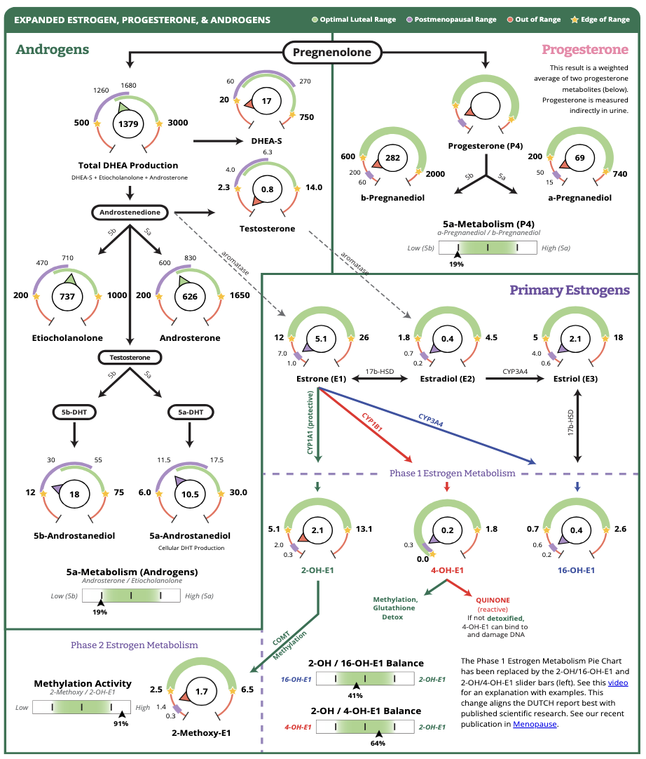
Fall A: DUTCH to the Rescue!
Trotz Livial:
⬇️ Progesteron + 5β-Präferenz (↙ GABA-Aktivierung)
↙️ DHEA
⬇️ DHEA-S
⬇️ Testosteron (UGT2B17?)
↙️ Androgene + 5β-Präferenz
⬇️ E1, E2, E3
✅ 2-OHE1/16-OHE1 (↙ proliferativ)
✅ 2-OHE1/4-OHE1 (↙ karzinogen)
✅ Methylierungsaktivität (↗ Phase-2-Entgiftung)
↙️ Glutathion (↙ protektiv)
Notes:
[ca. 2:00 Min.]
DUTCH to the Rescue: Trotz Livial zeigt der DUTCH-Test niedriges Progesteron mit 5β-Präferenz.
Zur Einordnung: Progesteron wird über den 5α-Weg zu Allopregnanolon und alpha-Pregnandiol und über den 5β-Weg zu Pregnanolon und beta-Pregnandiol abgebaut. Beide neuroaktiven Metaboliten verstärken GABA am GABA-A-Rezeptor – der 5β-Weg ist also nicht grundsätzlich weniger beruhigend. Die Urinwerte zeigen die Stoffwechselwege, messen aber nicht direkt die GABA-Wirkung im Gehirn.
DHEA ist eher niedrig, DHEA-S und Testosteron sind niedrig. Das Fragezeichen bei UGT2B17: Varianten dieses Gens können die testosteronbezogenen Metaboliten im Urin senken, ohne dass das Serumtestosteron niedrig ist. Ein unverhältnismäßig hohes Epitestosteron im Vergleich zu den Testosteronmetaboliten kann darauf hinweisen.
Die Estrogene E1, E2 und E3 sind niedrig, die Verhältnisse 2-OHE1 zu 16-OHE1 und 2-OHE1 zu 4-OHE1 sind in Ordnung, die Methylierung ist gut, Glutathion eher niedrig.

Slide 13
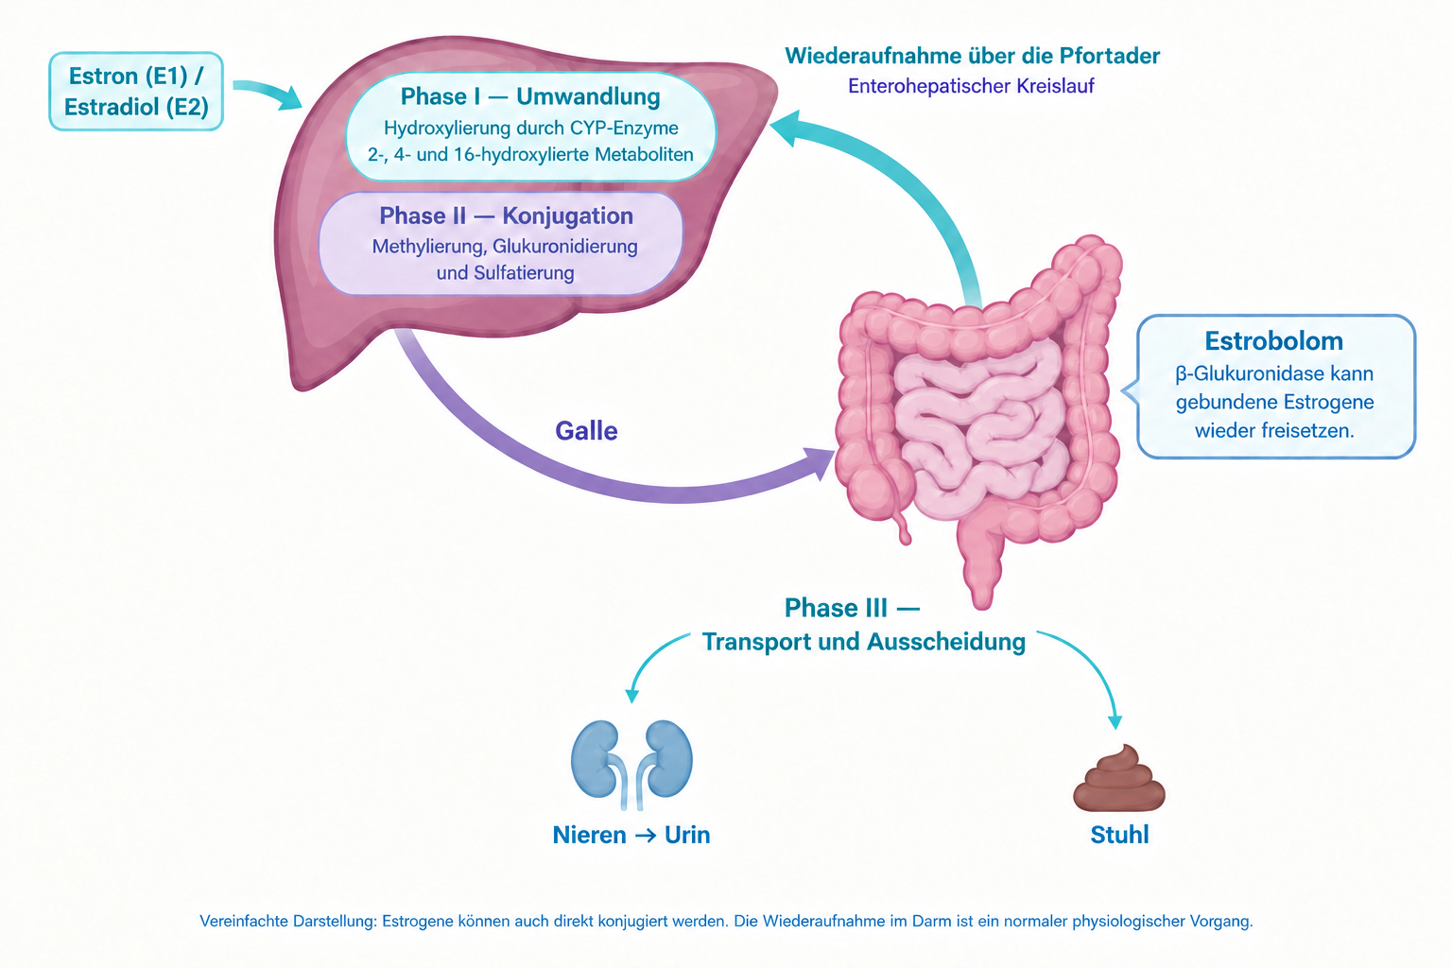
Exkurs: Entgiftung in drei Phasen
Estron (E1) / Estradiol (E2)
↓
Phase I
Umwandlung
Hydroxylierung durch CYP-Enzyme
↓
Phase II
Konjugation
Methylierung, Glukuronidierung und Sulfatierung
↓
Phase III
Transport und Ausscheidung
→ über die Nieren → Urin
→ über die Galle → Darm → Stuhl.
Notes:
[ca. 1:30 Min.]
Ein kurzer Exkurs zur Estrogenentgiftung in drei Phasen. Phase I: Hydroxylierung durch CYP-Enzyme. Phase II: Konjugation durch Methylierung, Glukuronidierung und Sulfatierung. Phase III: Transport und Ausscheidung – über die Nieren in den Urin oder über die Galle in den Darm und den Stuhl.
Im Darm spielt das Estrobolom eine Rolle: Beta-Glucuronidase kann konjugierte Estrogene wieder freisetzen, die dann über den enterohepatischen Kreislauf zurückresorbiert werden. Das Enzym stammt sowohl aus den Darmepithelzellen als auch aus Darmbakterien und gehört zum normalen Gleichgewicht. Problematisch wird es erst bei einer Dysbiose mit zu hoher Aktivität.
Hilfreich sind hier ein Stuhltest wie der GI-MAP sowie der Indican-Marker im DUTCH-OAT-Teil.

Slide 14
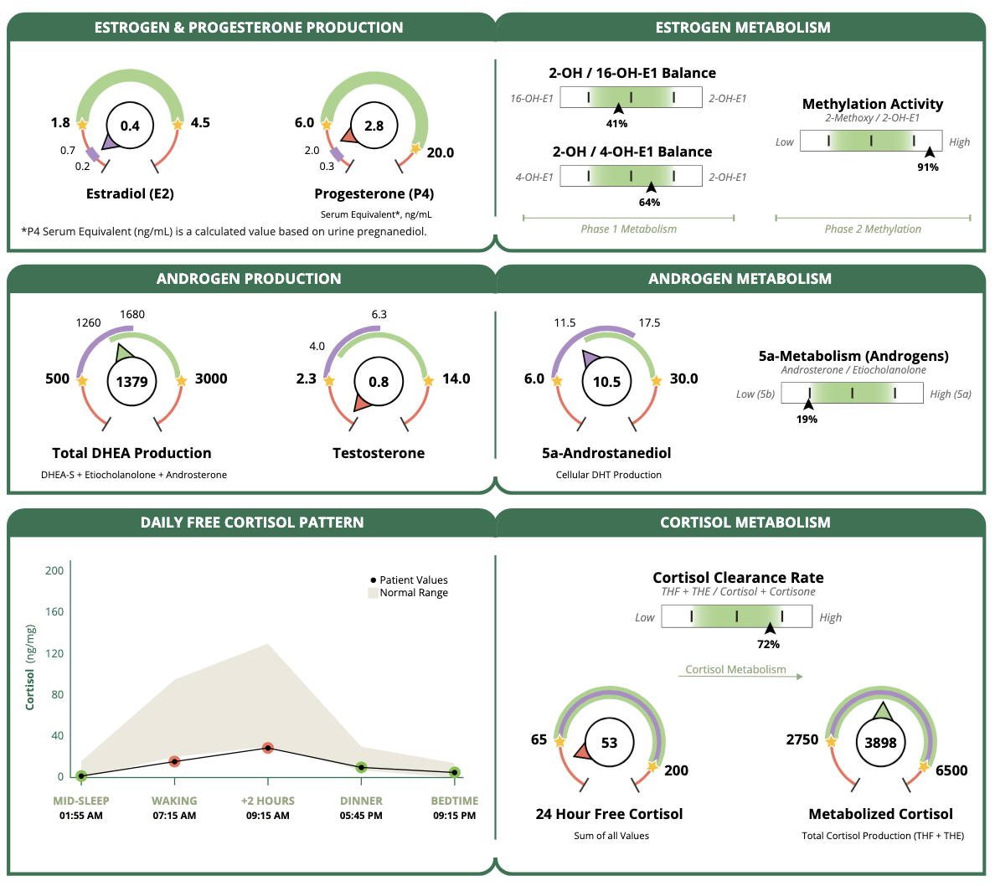
Fall A: nicht nur die Sexualhormone
✅ Cortisolproduktion
⬇️ Freies Cortisol
⬇️ Cortisolrhythmus
↗️ Cortisol-Clearance
Schnellere Clearance / schnellerer Cortisolabbau bei:
viszeralem Übergewicht
Insulinresistenz und Fettleber
Entzündung
Hyperthyreose oder übermäßige Schilddrüsenhormonsubstitution
Notes:
[ca. 1:30 Min.]
Bei Fall A sind die Sexualhormone nicht die einzigen Verdächtigen. Die Cortisolproduktion ist in Ordnung, aber freies Cortisol und der Cortisolrhythmus sind niedrig, und die Cortisol-Clearance ist erhöht.
Eine schnellere Clearance, also ein schnellerer Cortisolabbau, sehen wir zum Beispiel bei viszeralem Übergewicht, Insulinresistenz und Fettleber, bei Entzündung und bei Hyperthyreose oder übermäßiger Schilddrüsenhormonsubstitution.
Das heißt: Erschöpfung und Motivationsverlust können auch über die Stressachse mit erklärt werden – das sollten wir in der Therapie mitdenken.

Slide 15
Fall A Therapie: Abchecken, Anfangen, Absetzen, Ansetzen
Abchecken
Anfangen
Absetzen
Ansetzen
Blutbild: normal
Schilddrüsenfunktion + Antikörper: optimal
Insulinsensitivität: optimal
Vitamin D: optimal
Methylierung (B12, Homocystein): suboptimal
Cholesterin, ApoB, Lp(a): normal
Uterus- und Brustultraschall, Mammografie: keine Auffälligkeiten
Familiäre Vorbelastung: keine
Shatavari → Estrogenunterstützung
Koreanischer Ginseng (Panax) → HPA-Achsen-Unterstützung
Vitamin C (i. v.: 5–15 g, 1–2× monatlich) → HPA-Achsen-Unterstützung + ↓ Entzündung
Magnesium mit L-Theanin → GABA
NAC → Glutathion
B-Komplex → Methylierungskofaktoren
Livial
bHRT (26:4-Schema)
  OMP: 100 mg (trotz 5β-Präferenz)
  BiEst (Estriol 80 % + Estradiol 20 %): 0,25 mg/d Creme
  DHEA 10 mg täglich
Notes:
[ca. 2:00 Min.]
Die Therapie nach dem Prinzip Abchecken, Anfangen, Absetzen, Ansetzen.
Abchecken: Blutbild, Schilddrüse, Insulinsensitivität und Vitamin D sind optimal, die Methylierung ist suboptimal. Lipide, Ultraschall und Mammografie sind unauffällig, keine familiäre Vorbelastung.
Anfangen: Shatavari, koreanischer Ginseng, Vitamin C intravenös, Magnesium mit L-Theanin, NAC und ein B-Komplex.
Zu Shatavari gibt es eine randomisierte, placebokontrollierte Studie von Mahajan et al. 2025: 80 perimenopausale Frauen zwischen 40 und 55, 300 mg standardisierter Extrakt täglich über acht Wochen. Beschwerden, Hitzewallungen und wahrgenommener Stress besserten sich stärker als unter Placebo. Estradiol stieg gegenüber dem Ausgangswert, aber nicht signifikant gegenüber Placebo – eine estrogensteigernde Wirkung ist damit nicht eindeutig belegt.
Absetzen: Livial. Ansetzen: bHRT im 26:4-Schema mit oralem mikronisiertem Progesteron 100 mg, sehr conservativ dosiertem BiEst-Creme 0,25 mg täglich und DHEA 10 mg.

Slide 16
Fall A: drei Monate später
Vorher | Nachher
Livial | OMP 100 mg; BiEst (50 mcg E2, 200 mcg E3); DHEA 10 mg
Blutung nur alle 5–6 Monate | Entzugsblutung
Regelmäßige Hitzewallungen + durchnässender Nachtschweiß | Viel besser; muss nachts nicht mehr die Kleidung wechseln
Starke Erschöpfung, null Motivation | Wacht frisch auf, deutlich motivierter – abends „normal müde“
Gedrückte, emotional abgeflachte Stimmung; seit zwei Jahren sozialer Rückzug | Motiviert; plant wieder beim Hausbau mit
Energietief nach dem Essen | Kein Crash nach dem Essen mehr
Ausschlag + Abschuppungen im Gehörgang | „Ach ja, ich hatte ja was mit den Ohren.“
Testosteron im Urin nicht messbar; ↓ P4, E1, E2, E3, DHEA | P4: 6,8 ng/mL · E2: 116 pg/mL · TT: 47 ng/dL · ↑ DHEA-S: 379 µg/dL
Notes:
[ca. 1:30 Min.]
Drei Monate später: Statt Livial nimmt sie OMP 100 mg, BiEst mit 50 mcg E2 und 200 mcg E3 sowie DHEA 10 mg.
Vorher kam die Blutung nur alle fünf bis sechs Monate, jetzt gibt es eine (unregelmaesige) Entzugsblutung. Hitzewallungen und Nachtschweiß sind viel besser, sie muss nachts nicht mehr die Kleidung wechseln. Sie wacht frisch auf, ist deutlich motivierter und abends „normal müde“. Die Stimmung ist besser, sie plant wieder beim Hausbau mit, und das Energietief nach dem Essen ist weg.
Und das Ohr? „Ach ja, ich hatte ja was mit den Ohren.“
Die Laborwerte: P4 6,8 ng/mL, E2 116 pg/mL, Testosteron 47 ng/dL und DHEA-S 379 µg/dL – DHEA-S ist jetzt sogar erhöht, also im Blick behalten.

Slide 17
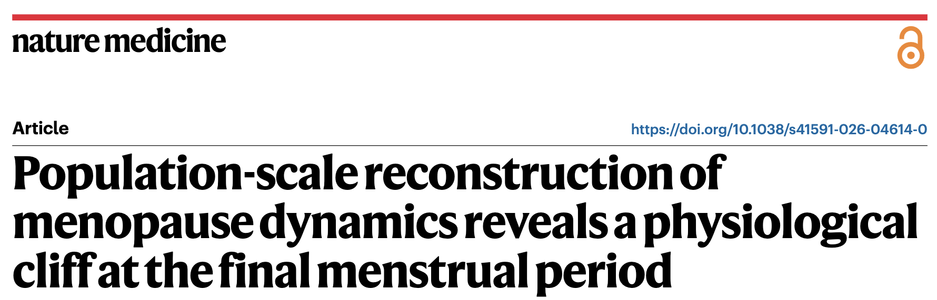
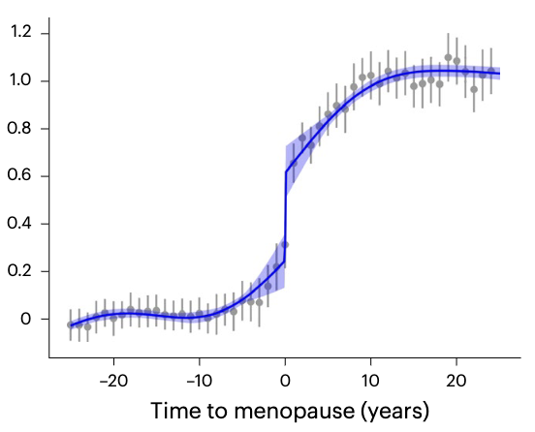
Lerngelegenheit #1
Hormonelle Veränderungen beginnen früher, als man denkt
300 Mio. Labortests von über 1 Mio. Frauen – zeitlich zur letzten Menstruation eingeordnet.
Nicht nur die Hormone verändern sich
52 von 90 Parametern zeigten sprunghafte Veränderungen.
Betroffen: Hormone, Knochen, Leber, Blutfette und Flüssigkeitshaushalt.
Bei Männern kein vergleichbares Muster.
Veränderungen schon Jahre vor der letzten Periode
Beschleunigter AMH-Abfall ca. 15 Jahre
FSH-Anstieg ca. 14 Jahre
Estradiolabfall ca. 12 Jahre
Bei einer letzten Menstruation mit durchschnittlich 51 Jahren könnten erste Veränderungen bereits mit 36–39 Jahren beginnen.
* Vorzeitige Ovarialinsuffizienz ist dabei noch nicht berücksichtigt.
Notes:
[ca. 1:45 Min.]
Lerngelegenheit Nummer 1: Hormonelle Veränderungen beginnen früher, als man denkt.
Eine Arbeit von Pridham und Kollegen in Nature Medicine vom Oktober 2026 hat rund 300 Millionen Labortests von über einer Million Frauen aus zwei Kohorten modellgestützt zur letzten Menstruation eingeordnet. 52 von 90 Parametern veränderten sich sprunghaft – Hormone, Knochen, Leber, Blutfette und Flüssigkeitshaushalt. Bei Männern fand sich kein vergleichbares Muster.
Der beschleunigte AMH-Abfall beginnt etwa 15 Jahre, der FSH-Anstieg etwa 14 und der Estradiolabfall etwa 12 Jahre vor der letzten Periode.
Bei einer letzten Menstruation mit durchschnittlich 51 Jahren könnten erste Veränderungen also schon mit 36 bis 39 Jahren beginnen – eine vorzeitige Ovarialinsuffizienz ist dabei noch nicht berücksichtigt. „Dafür sind Sie noch zu jung“ ist also oft schlicht falsch.

Slide 18
Lerngelegenheit #2
Blutwerte können nicht die ganze Geschichte erzählen
Was die Blutwerte zeigen
Eine Momentaufnahme – und in der Perimenopause kann sie morgen schon anders aussehen.
Der Zeitpunkt zählt: Ohne Zykluskontext sind die Werte schwer einzuordnen.
„Im Referenzbereich“ heißt nicht automatisch „hormonell alles wie vorher“.
Wir sehen die Hormonspiegel – aber meist nicht, wie die Hormone weiter verstoffwechselt werden.
Was DUTCH ergänzt
Wie werden Hormone umgewandelt und ausgeschieden?
Wo wird zu wenig produziert? Wo sind Engpässe?
Wo wird zu viel produziert oder angestaut?
DUTCH ergänzt – ersetzt aber nicht
Entscheidend bleibt das Gesamtbild: Beschwerden, Zyklus, Labor und klinische Beurteilung, familiäre Vorbelastung und Vorsorgeuntersuchungen!
Notes:
[ca. 1:15 Min.]
Lerngelegenheit Nummer 2: Blutwerte können nicht die ganze Geschichte erzählen.
Sie sind eine Momentaufnahme, und in der Perimenopause kann die morgen schon ganz anders aussehen. Ohne Zykluskontext sind die Werte schwer einzuordnen, und „im Referenzbereich“ heißt nicht „hormonell alles wie vorher“. Außerdem sehen wir die Spiegel, aber nicht, wie die Hormone verstoffwechselt werden.
Genau das ergänzt DUTCH: Wie werden Hormone umgewandelt und ausgeschieden, wo gibt es Engpässe, wo wird zu viel produziert oder angestaut?
Aber: DUTCH ergänzt – ersetzt aber nicht. Entscheidend bleibt das Gesamtbild aus Beschwerden, Zyklus, Labor, klinischer Beurteilung, familiärer Vorbelastung und Vorsorgeuntersuchungen.

Slide 19
Fall B: DUTCH in der Perimenopause? Lieber mit Cycle Mapping
38 Jahre
42 Jahre
44 Jahre
46 Jahre
Unregelmäßiger Zyklus: 30–37 Tage
Gute Energie
Viel Ausdauersport
Neuer Job + viel Stress
Ausdauersport zum Stressausgleich
Regelmäßiger Zyklus: 28 Tage
Vermehrt PMS
Verstärkte Regelblutung, Eisenmangelanämie
Müdigkeit/Antriebslosigkeit, wenig Ausdauer, zu müde für Sport
✓ E2 (follikulär): 97,5 pg/mL
✓ P4 (luteal): 13,4 ng/mL – Eisprung
✓ FSH: 6,7 mIU/mL; LH: 7,1 mIU/mL
↑ TT: 71,3 ng/dL
Regelmäßiger Zyklus: 28 Tage
PMS für 2 Wochen pro Monat
Ständig müde
Leicht reizbar
Immer gestresst
Ständiges Grübeln, selbst über Kleinigkeiten
DIM + Mönchspfeffer zur Zyklusregulation
DIM + Mönchspfeffer
Verschiedene Adaptogene
DIM + Mönchspfeffer (jetzt zur Gemütsregulation)
Eisen + Magnesium
Rhodiola + 7-Keto-DHEA (wird nicht zu Testosteron verstoffwechselt)
DIM + Mönchspfeffer
Eisen + Magnesium
Rhodiola
DHEA
Notes:
[ca. 2:00 Min.]
Fall B. Mit 38 hat sie einen leicht unregelmäßigen Zyklus von 30 bis 37 Tagen, gute Energie und macht viel Ausdauersport. Sie bekommt DIM und Mönchspfeffer zur Zyklusregulation.
Mit 42 kommt ein neuer Job mit viel Stress dazu; Ausdauersport dient als Stressausgleich, ergänzt werden verschiedene Adaptogene.
Mit 44: regelmäßiger 28-Tage-Zyklus, aber vermehrt PMS, verstärkte Regelblutung mit Eisenmangelanämie und so viel Müdigkeit, dass sie zu müde für Sport ist. Die Blutwerte sehen gut aus – Estradiol, Progesteron mit Eisprung, FSH und LH im Rahmen, Testosteron sogar erhöht. Jetzt kommen Eisen, Magnesium, Rhodiola und 7-Keto-DHEA dazu, das nicht zu Testosteron verstoffwechselt wird.
Mit 46: PMS über zwei Wochen pro Monat, ständig müde, leicht reizbar, immer gestresst und ständiges Grübeln, selbst über Kleinigkeiten. DHEA wird ergänzt.

Slide 20
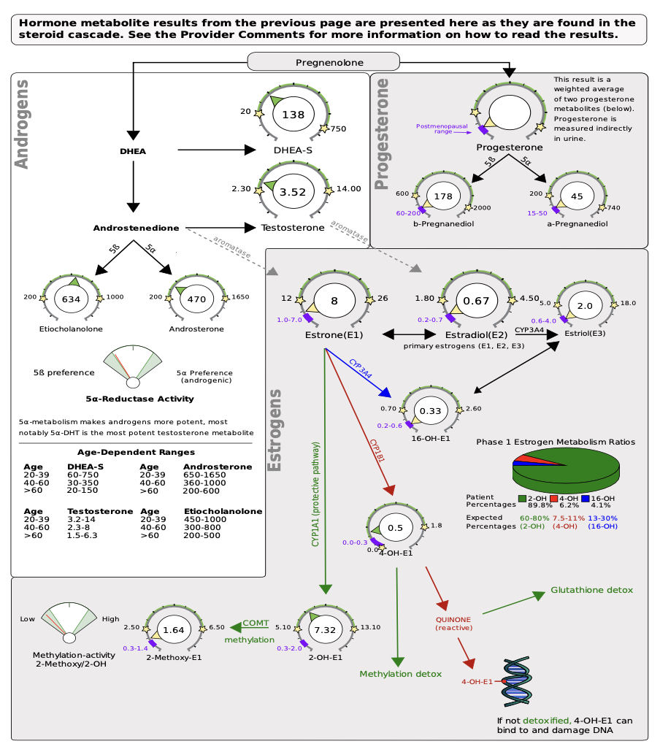
Fall B: DUTCH Complete
Zyklustag 20 von 28 – genau richtig getimt … oder?
⬇️ Progesteron + Metabolite
✅ DHEA + DHEA-S
⬇️ Testosteron
⬇️ E1, E2, E3
✅ Estrogenstoffwechsel (2-OHE1-Präferenz mit DIM-Unterstützung)
⬇️ Methylierungsaktivität
⬇️ B6
Alles niedrig – außer DHEA/DHEA-S (wird substituiert)
Notes:
[ca. 1:30 Min.]
Der DUTCH Complete wurde an Zyklustag 20 von 28 abgenommen – eigentlich genau richtig getimt. Oder?
Ergebnis: Progesteron und seine Metabolite niedrig, DHEA und DHEA-S in Ordnung, Testosteron niedrig, E1, E2 und E3 niedrig. Der Estrogenstoffwechsel zeigt mit DIM eine 2-OHE1-Präferenz, Methylierungsaktivität und B6 sind niedrig.
Also: alles niedrig – außer DHEA und DHEA-S, die substituiert werden. Passt das wirklich zu ihrem regelmäßigen Zyklus und dem nachgewiesenen Eisprung zwei Jahre vorher?

Slide 21
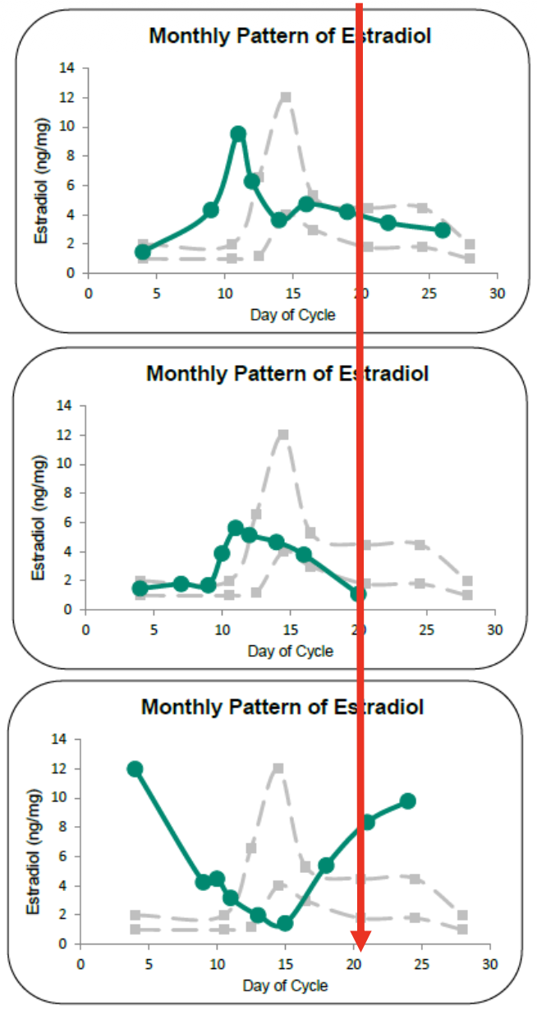
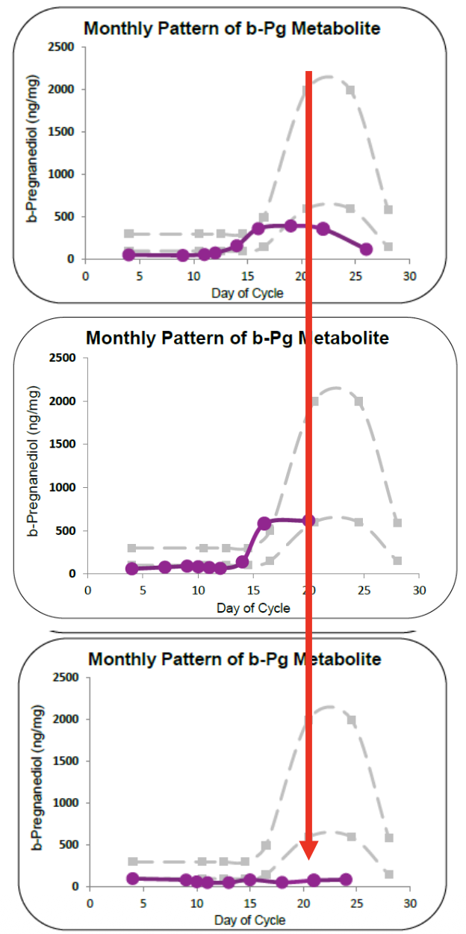
Lerngelegenheit #3
In der Perimenopause besser: DUTCH Cycle Mapping ergänzend zu DUTCH Complete/Plus
Auch bei regelmäßigen Blutungen kann sich die Hormonlage verändern:
Estrogene schwanken unvorhersehbar
Eisprung früher, später oder gar nicht
Auch ein perfekt geplantes luteales Messfenster kann die tatsächliche Zyklusphase verfehlen.
Grafik: Precision Analytical Inc. (2025), DUTCH Education Material
Notes:
[ca. 1:15 Min.]
Lerngelegenheit Nummer 3: In der Perimenopause ist DUTCH Cycle Mapping ergänzend zum Complete oder Plus die bessere Wahl.
Auch bei regelmäßigen Blutungen kann sich die Hormonlage verändern: Estrogene schwanken unvorhersehbar, der Eisprung kommt früher, später oder gar nicht.
Die Grafiken aus dem DUTCH-Schulungsmaterial zeigen drei Monatsverläufe von Estradiol und Progesteronmetaboliten. Die rote Linie markiert ein typisches luteales Messfenster – und man sieht, dass auch ein perfekt geplanter Messtag die tatsächliche Zyklusphase verfehlen kann.

Slide 22
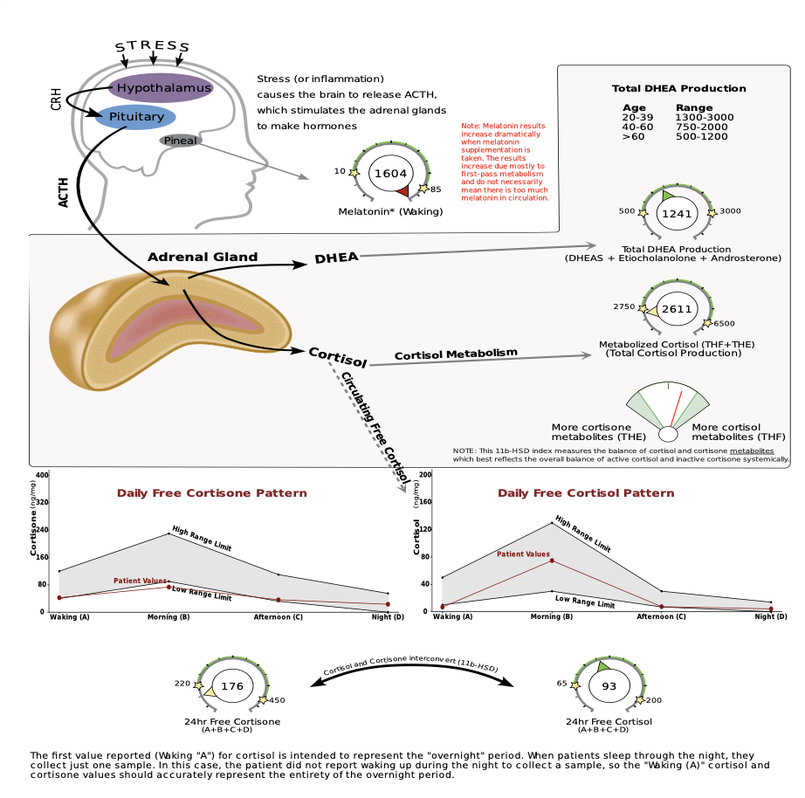
Fall B: gestresst
⬇️ Cortisolproduktion
✅ 24-h-Cortisol (mehr Cortisolmetabolite)
⬇️ Cortisol beim Aufwachen + am Nachmittag
DNA-SNPs zeigen außerdem
ℹ️ Langsame COMT
Mehr Fokus in Ruhe, unter Stress überfordert: „Grüblerin“ (Worrier)
Notes:
[ca. 1:00 Min.]
Bei Fall B kommt Stress dazu: Die Cortisolproduktion ist niedrig, das 24-Stunden-Cortisol über die Metabolite gemessen aber in Ordnung – sie verstoffwechselt mehr. Cortisol beim Aufwachen und am Nachmittag ist niedrig.
Zusätzlich zeigen die DNA-SNPs eine langsame COMT: mehr Fokus in Ruhe, aber unter Stress schnell überfordert – die „Grüblerin“, im Englischen der Worrier.
COMT: Catechol –O-Methyltransferase

Slide 23
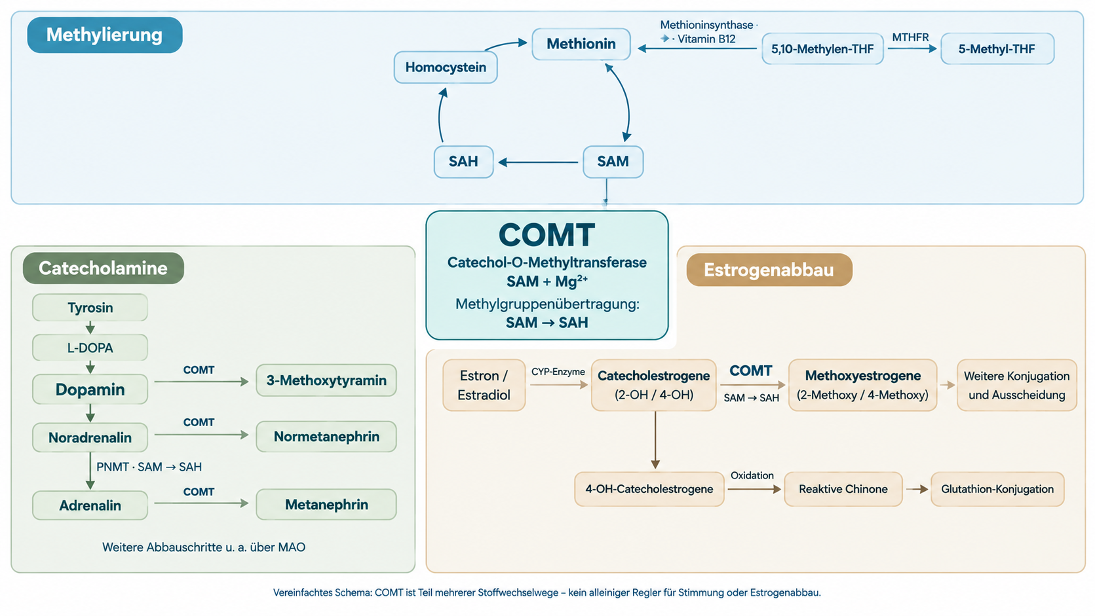
Exkurs: COMT – Estrogenstoffwechsel und Stress
Grübeln oder kämpfen?
Worrier–Warrior-Analogie
COMT AA – langsamerer Abbau von Catecholaminen → mehr Fokus in Ruhe, unter Stress überfordert: „Grüblerin“ (Worrier)
COMT GG – schnellerer Abbau von Catecholaminen → unter Stress leistungsfähiger, in Ruhe weniger Fokus: „Kämpferin“ (Warrior)
Notes:
[ca. 1:15 Min.]
Kurzer Exkurs zur COMT, der Catechol-O-Methyltransferase. Sie baut Catecholamine wie Dopamin, Noradrenalin und Adrenalin ab und methyliert gleichzeitig Catecholestrogene – braucht dafür also SAM aus dem Methylierungszyklus.
Die Worrier-Warrior-Analogie: Bei COMT AA werden Catecholamine langsamer abgebaut – mehr Fokus in Ruhe, unter Stress überfordert, die Grüblerin. Bei COMT GG schnellerer Abbau – unter Stress leistungsfähiger, in Ruhe weniger Fokus, die Kämpferin.
Für Fall B bedeutet das: Stress und Estrogenabbau konkurrieren um denselben Weg.

Slide 24
Fall B Therapie: Erst abchecken, dann anfangen
Abchecken
Anfangen
Blutbild: ☺
Eisen/Eisenvorrat: ☹
Schilddrüsenfunktion + Antikörper: ☺
Insulinsensitivität: ☺
Vitamin D: ☺
Methylierung (B12, Homocystein): ☺
Cholesterin, ApoB, Lp(a): ☹
Uterus- und Brustultraschall, Mammografie: Uterusmyom
Familiäre Vorbelastung: alle Tanten väterlicherseits hatten Brustkrebs ☹
⬇️ Estrogene → Shatavari + ↓ DIM
⬇️ Testosteron + Androgene → Kraftsport statt Ausdauersport
⬇️ Methylierungsaktivität (COMT) + ⬇️ B6
→ Methylierungskofaktoren (B12, B6, TMG), Multivitamin
✅ DHEA/DHEA-S → weiter DHEA 5 mg
⬇️ Cortisolproduktion → Vitamin C, Vitamin-D-Optimierung, Adrenal Gland
⬇️ Cortisolrhythmus → Stressmanagement: Yoga
⬇️ Eisen: Kupferspirale entfernt + Eisen i. v.
Notes:
[ca. 1:45 Min.]
Therapie bei Fall B: erst abchecken, dann anfangen.
Beim Abchecken sind Blutbild, Schilddrüse, Insulinsensitivität, Vitamin D und Methylierung in Ordnung. Auffällig sind der Eisenvorrat und die Lipide. Im Ultraschall zeigt sich ein Uterusmyom, und familiär hatten alle Tanten väterlicherseits Brustkrebs.
Angefangen wird mit Shatavari bei reduziertem DIM, Kraftsport statt Ausdauersport für die Androgene, Methylierungskofaktoren mit B12, B6 und TMG sowie einem Multivitamin. DHEA wird mit 5 mg weitergeführt. Für die Cortisolachse: Vitamin C, Vitamin-D-Optimierung, Adrenal Gland und Stressmanagement mit Yoga.
Beim Eisen wurde die Kupferspirale entfernt und Eisen intravenös gegeben.

Slide 25
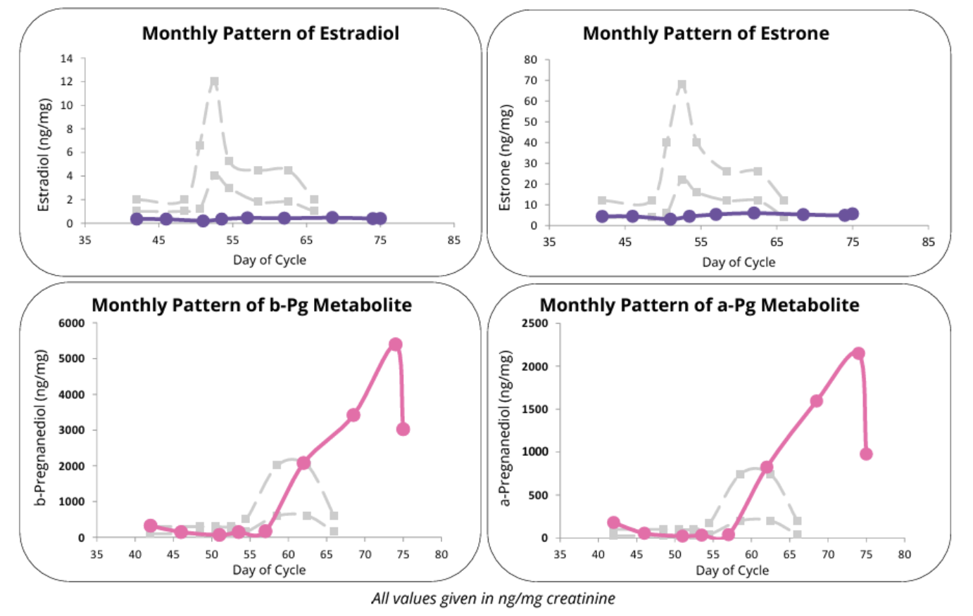
Fall B: DUTCH Complete – diesmal mit Cycle Mapping
49 Jahre
Unregelmäßiger Zyklus: 70–100+ Tage
Nervosität + viele Grübeleien, aber kein PMS mehr
Minimale Stressresistenz
Hitzewallungen
Keine Libido
  ↓ E2 (luteal): 81,1 pg/mL
  ↓ P4 (luteal): 1,3 ng/mL
  ↑ FSH: 28,6; LH: 20,1 mIU/mL
  ↓ DHEA-S: 109 µg/dL
  ✓ TT: 27 ng/dL
Niedrig dosierte bHRT:
Zyklisch OMP + BiEst; vaginal E3
DHEA
Shatavari, Adrenal Gland, Multi + B/C/D
Krafttraining
Notes:
[ca. 1:30 Min.]
Drei Jahre später, mit 49, denkt sie sich ganz pfiffig: nun einen DUTCH mit Cycle Mapping machen! Der Zyklus ist sehr unregelmäßig, 70 bis über 100 Tage. Sie ist nervös, grübelt viel, hat aber kein PMS mehr, minimale Stressresistenz, Hitzewallungen und keine Libido.
Im Blut: E2 und P4 luteal niedrig, FSH und LH erhöht, DHEA-S niedrig, Testosteron normal. In den Kurven sieht man: Kein Eisprung, nur niedrige Estrogene.
Therapie: niedrig dosierte bHRT. Kontinuierlich Mönchspfeffer, Eisen oral, Magnesium, Rhodiola, Adrenal Gland, ein Multi mit B, C und D, DHEA 10 mg und NAC. Zyklisch Progesteron, erst vaginal, dann oral, und BiEst 80/20 0,25 mg, also 50 mcg E2 und 200 mcg E3. Dazu vaginales E3 zwei- bis dreimal pro Woche und Krafttraining.

Slide 26
Lerngelegenheit #4
Erstens kommt es anders, und zweitens, als man denkt
Sobald man den DUTCH-Cycle-Mapping-Test empfiehlt, bleibt der Zyklus plötzlich aus.
Der normale Probenkalender startet am 7. Zyklustag, danach je nach Zykluslänge etwa jeden zweiten Tag.
Bleibt der Zyklus plötzlich aus, muss man manchmal unkonventionell weitertesten:
  In diesem Beispiel: Zyklustage 42–75 von 100+
P. S.: Das klinische Team von Nordic Laboratories und DUTCH hilft gern bei individuellen Fragen zu Zyklus und Probenkalender.
DUTCH Cycle Mapping möglichst vor Beginn einer Progesterontherapie einplanen
Progesteron schon gestartet? Dann wird die Interpretation schwieriger:
  Zyklische Einnahme: Entzugsblutung ≠ natürliche Menstruation.
  Kontinuierliche Einnahme: Das Blutungsmuster ist kein zuverlässiger Zyklusmarker.
  Körpereigenes und zugeführtes Progesteron lassen sich im Ergebnis nicht sauber trennen.
  Bei oralem mikronisiertem Progesteron: Urinmetaboliten ≠ Progesteronspiegel im Blut.
Notes:
[ca. 1:45 Min.]
Lerngelegenheit Nummer 4: Erstens kommt es anders, und zweitens, als man denkt. Sobald man den Cycle-Mapping-Test empfiehlt, bleibt der Zyklus aus.
Der normale Probenkalender startet am 7. Zyklustag, danach etwa jeden zweiten Tag. Bleibt der Zyklus aus, muss man manchmal unkonventionell weitertesten – hier an den Zyklustagen 42 bis 75. Das klinische Team von Nordic Laboratories und DUTCH hilft dabei gern.
Möglichst vor Beginn einer Progesterontherapie testen. Läuft die Therapie schon, wird es schwieriger: Eine Entzugsblutung ist keine natürliche Menstruation, und eigenes und zugeführtes Progesteron lassen sich nicht trennen.
Bei oralem mikronisiertem Progesteron spiegeln die Urinmetabolite wegen des First-Pass-Effekts nicht den Serumspiegel wider. Einen Zielwert für Progesteron gibt es weder im Serum noch im Speichel oder Urin. Die Muster des Progesteronstoffwechsels lassen sich aber beurteilen. Und kein Labortest bestätigt den Endometriumschutz – dafür braucht es Ultraschall und gegebenenfalls eine Biopsie.

Slide 27
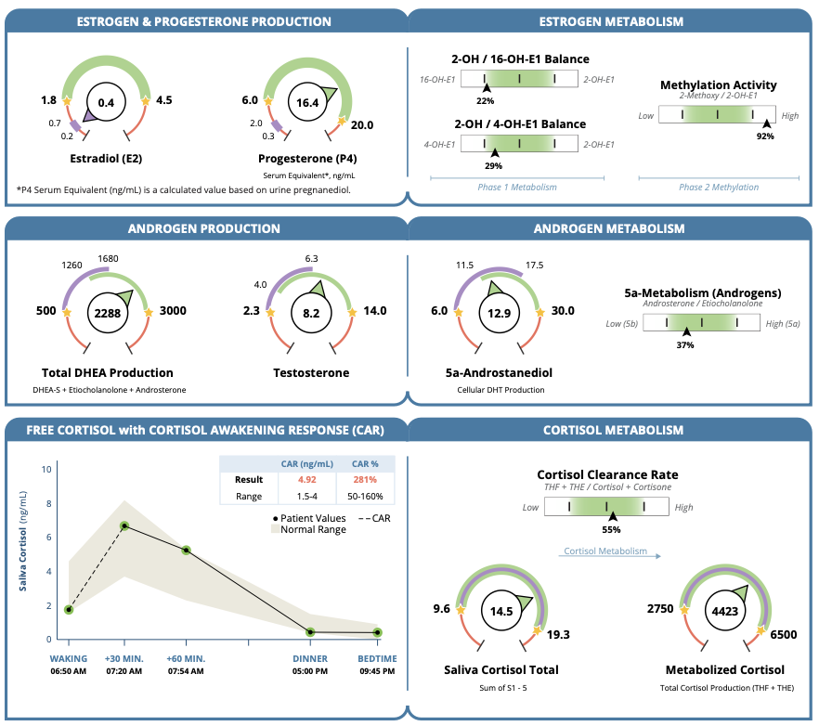
Fall B: DUTCH Complete + HRT
*️⃣ Progesteron: substituiert, nicht zuverlässig
✅ Ausgewogene P4-Metabolite
✅ Testosteron + Androgene + Metabolite
⬇️ E1 + E2 (↑ E3 – Kontamination durch vaginales E3)
🆘 Estrogenstoffwechsel (Tendenz 16-OHE1 + 4-OHE1)
✅ Methylierungsaktivität
✅ Cortisolproduktion
⬇️ Cortisol beim Aufwachen + am Nachmittag
⬆️ CAR
✅ OAT: B12, B6, GSH, 8-OHdG, Neurotransmitter
Therapieanpassung
⬆️ Progesteron täglich (26:4)
⬆️ Estradiol/BiEst (100 mcg E2/400 mcg E3)
⬆️ Phase 2: Brokkolisprossen-Extrakt (kein DIM)
⬆️ Leinsamen: 3 EL täglich *
⬆️ Stressmanagement; Vitamin C
✅ Vorsorgeuntersuchungen
3 Tage (!) später: fast keine Hitzewallungen, kein nächtlicher Harndrang mehr, merklich weniger Grübeln
… aber nur, wenn alles andere stimmt: Schlafhygiene, Bewegung, Stressmanagement, ausgewogene Ernährung …
Notes:
[ca. 1:45 Min.]
Fall B unter HRT: Progesteron ist substituiert und daher nicht zuverlässig beurteilbar, die Metabolite sind ausgewogen. Testosteron und Androgene sind in Ordnung. E1 und E2 sind niedrig, E3 erhöht – die Probe war durch vaginales E3 kontaminiert. Der Estrogenstoffwechsel tendiert zu 16-OHE1 und 4-OHE1, das ist ein Warnsignal. Methylierung und Cortisolproduktion sind in Ordnung, Cortisol beim Aufwachen und am Nachmittag niedrig, die Aufwachreaktion erhöht. Im OAT-Teil sind B12, B6, Glutathion, 8-OHdG und die Neurotransmittermarker unauffällig.
Anpassung: Progesteron täglich im 26:4-Schema, BiEst auf 100 mcg E2 und 400 mcg E3 erhöht (0.5 mg), Brokkolisprossen-Extrakt statt DIM für die Phase 2, Leinsamen, Stressmanagement und Vitamin C – und natürlich die Vorsorgeuntersuchungen.
Zu Leinsamen: In einer einfach verblindeten Studie von Shrivastava et al. 2024 mit 145 Frauen sank der Menopause-Rating-Scale-Score unter 10 g täglich über drei Monate um rund 54 Prozent, unter Placebo um rund 5 Prozent – vielversprechend, aber methodisch begrenzt.
Drei Tage später: fast keine Hitzewallungen, kein nächtlicher Harndrang mehr, deutlich weniger Grübeln. Aber nur, wenn alles andere stimmt.

Slide 28
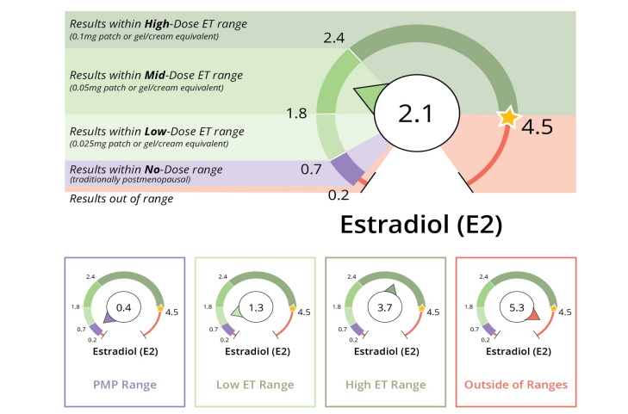
Praxistipp: Zielwerte unter Hormonersatztherapie (HRT)
Comparative estrogen exposure from compounded transdermal estradiol creams and Food and Drug Administration-approved transdermal estradiol gels and patches
Die Hormonspiegel müssen oberhalb des postmenopausalen Bereichs liegen.
Sie müssen jedoch nicht das prämenopausale Niveau erreichen.
Den unteren Rand des lutealen Referenzbereichs anstreben und anschließend die Beschwerden beurteilen.
Serum- und Urinwerte korrelieren gut miteinander und mit dem klinischen Nutzen.
Notes:
[ca. 1:15 Min.]
Ein Praxistipp zu Zielwerten unter HRT, basierend auf Newman, Saltiel, Smeaton und Stanczyk 2023 in Menopause. Die Arbeit vergleicht die Estrogenexposition durch Rezepturcremes mit zugelassenen Gelen und Pflastern.
Die Hormonspiegel sollten oberhalb des postmenopausalen Bereichs liegen, müssen aber nicht das prämenopausale Niveau erreichen. Ziel ist der untere Rand des lutealen Referenzbereichs; danach beurteilt man die Beschwerden.
Serum- und Urinwerte korrelieren dabei gut miteinander und mit dem klinischen Nutzen.

Slide 29
Fall C: Cycle Mapping + DUTCH + DNA
20er | Immer schon starke Regelblutungen + Zysten an den Eierstöcken | ❌ Hormonbestimmung
30 Jahre | Kind 1
32 Jahre | Kind 2
38 + 39 Jahre | 2 Fehlgeburten | ❌ Hormonbestimmung
41 Jahre | PMS mit starker Reizbarkeit „Ich bin echt so was von aggro im Moment, da bringt mich die kleinste Sache zum Platzen. Ich habe richtig das Gefühl, mich nicht unter Kontrolle zu haben.“ | ❌ Hormonbestimmung
44–48 Jahre | Hoher Stress: Pflege der dementen Mutter, Teenager, Arbeit Zyklus: 38–44–73 Tage | ❌ Hormonbestimmung
49 Jahre | „Ich bin irgendwie ohne Nerven, weil ich bei jedem kleinen Irgendwas so was von an die Decke gehe – mein Geduldsfaden ist eher ein Fussel.“ Zyklus: 46–100+ Tage Selbsterklärte Nachteule = ↓ Schlafhygiene | ↗ Homocystein: 11,4 µmol/L [5–7] ↙ B12: 405 pg/mL ↓ Vitamin D: 22 µg/L ❌ Hormonbestimmung
Notes:
[ca. 1:45 Min.]
Fall C. Schon in den Zwanzigern starke Regelblutungen und Zysten an den Eierstöcken – keine Hormonbestimmung. Zwei Kinder mit 30 und 32, zwei Fehlgeburten mit 38 und 39 – wieder keine Hormonbestimmung.
Mit 41 PMS mit starker Reizbarkeit, sie fühlt sich nicht unter Kontrolle. Zwischen 44 und 48 hoher Stress durch die Pflege der dementen Mutter, Teenager und Arbeit, der Zyklus wird länger.
Mit 49: „mein Geduldsfaden ist eher ein Fussel“, Zyklen von 46 bis über 100 Tagen, eine selbsterklärte Nachteule mit entsprechender Schlafhygiene. Homocystein leicht erhöht, B12 eher niedrig, Vitamin D niedrig – und wieder keine Hormonbestimmung.

Slide 30
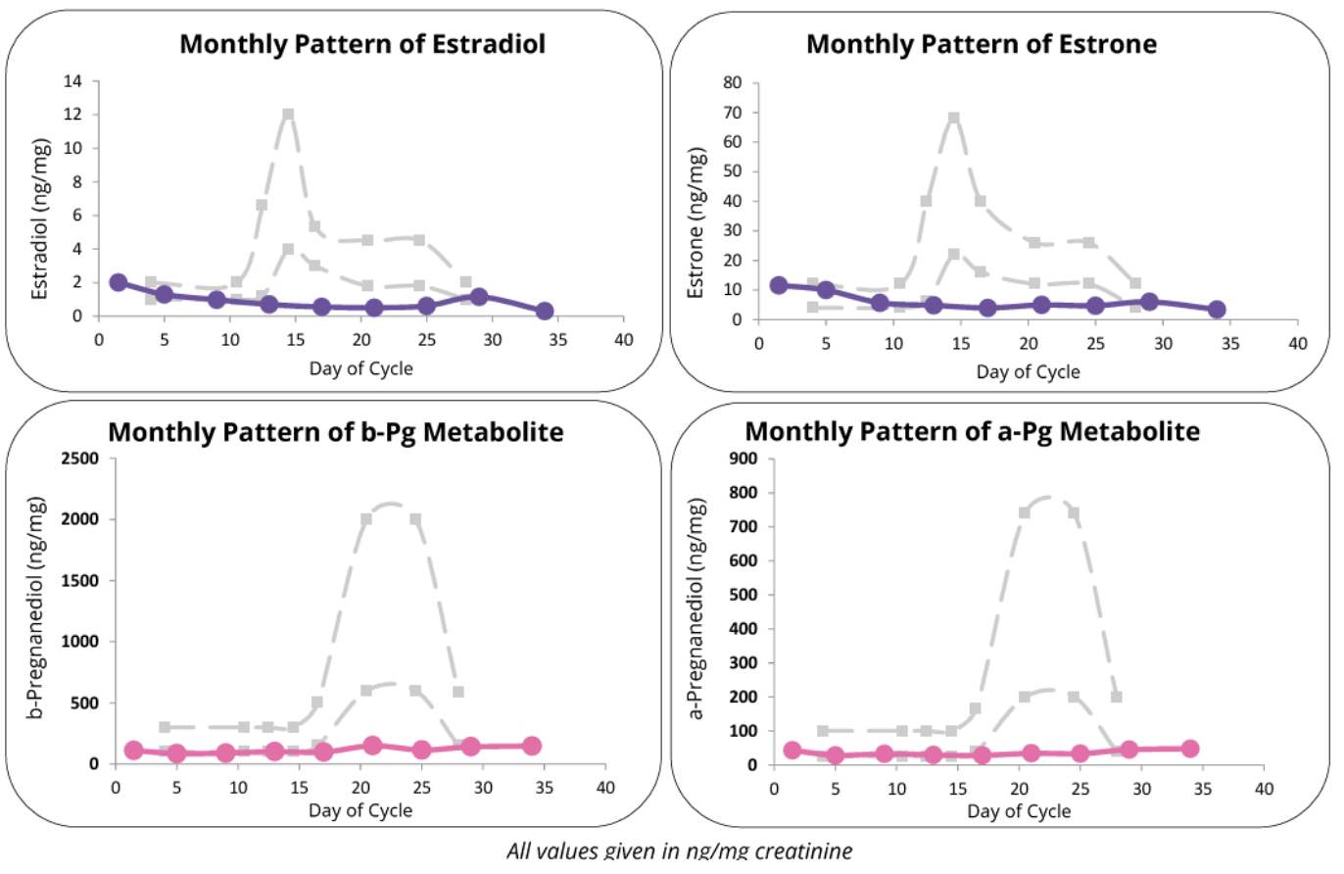
Fall C: Cycle Mapping
49 Jahre
Zyklus: 100+ Tage
Proben an Zyklustag 81–116
Schmierblutung Tag 91
⬇️ Progesteronmetabolite
⬇️ E1 + E2
Notes:
[ca. 1:00 Min.]
Also machen wir ein Cycle Mapping. Ihr Zyklus ist über 100 Tage lang, die Proben stammen von den Zyklustagen 81 bis 116, an Tag 91 gab es eine Schmierblutung – der rote Pfeil.
Ergebnis: Progesteronmetabolite niedrig, E1 und E2 niedrig – kein Eisprung in diesem Zeitraum.

Slide 31
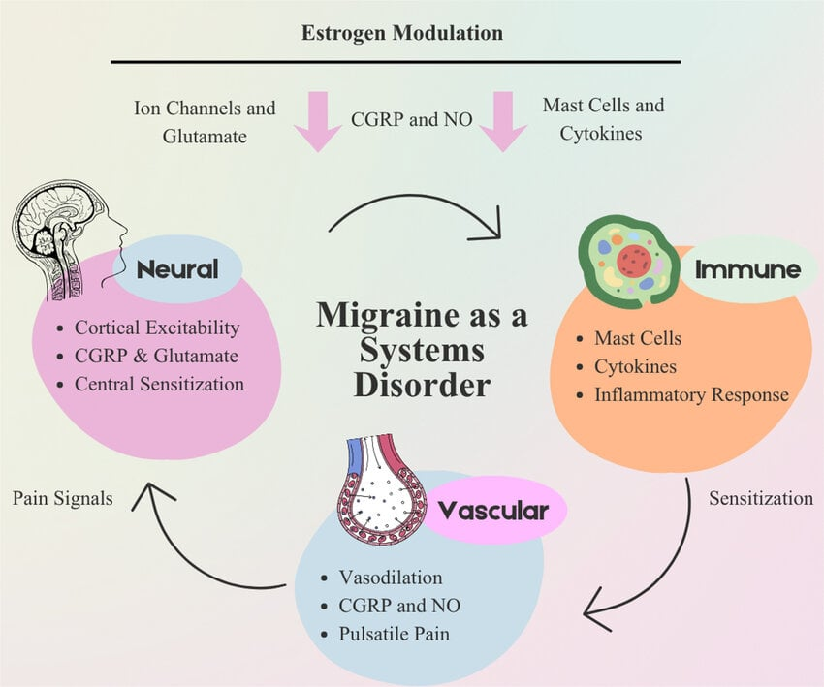
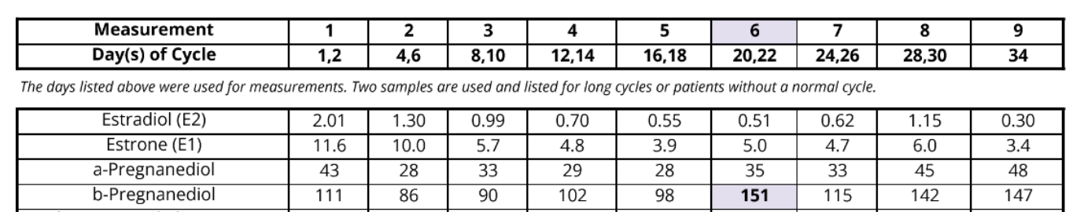
Fall C: Estrogen + Migräne
Keine Periode = keine zyklischen Hormonschwankungen … oder doch?
Tag 91 (10): Schmierblutung + Migräne
⬇️ E2: 2,01 → 1,30 → 0,99
⬇️ E1: 11,6 → 10,0 → 5,7
Adaptiert nach Dağ & Ölçüoğlu (2026), Mol Neurobiol 63, 884
Notes:
[ca. 1:15 Min.]
Keine Periode, also keine zyklischen Hormonschwankungen? Doch. An Tag 91, Probe 10, hatte sie eine Schmierblutung und Migräne. In den ersten drei Proben sieht man, wie Estradiol von 2,01 über 1,30 auf 0,99 und Estron von 11,6 über 10,0 auf 5,7 fällt.
Das passt zum Estrogen-CGRP-Modell der Migräne, das Dağ und Ölçüoğlu 2026 in Molecular Neurobiology beschreiben: Ein Estrogenabfall beeinflusst CGRP, Mastzellen und Gefäßreaktionen. Migräne ist dort ein Systemgeschehen – neuronal, vaskulär und immunologisch.
CGRP (Calcitonin Gene-Related Peptide) ist ein Entzündungs-Botenstoff und starker Gefäßerweiterer im Gehirn, der maßgeblich für die Entstehung von Migräneschmerzen verantwortlich ist

Slide 32
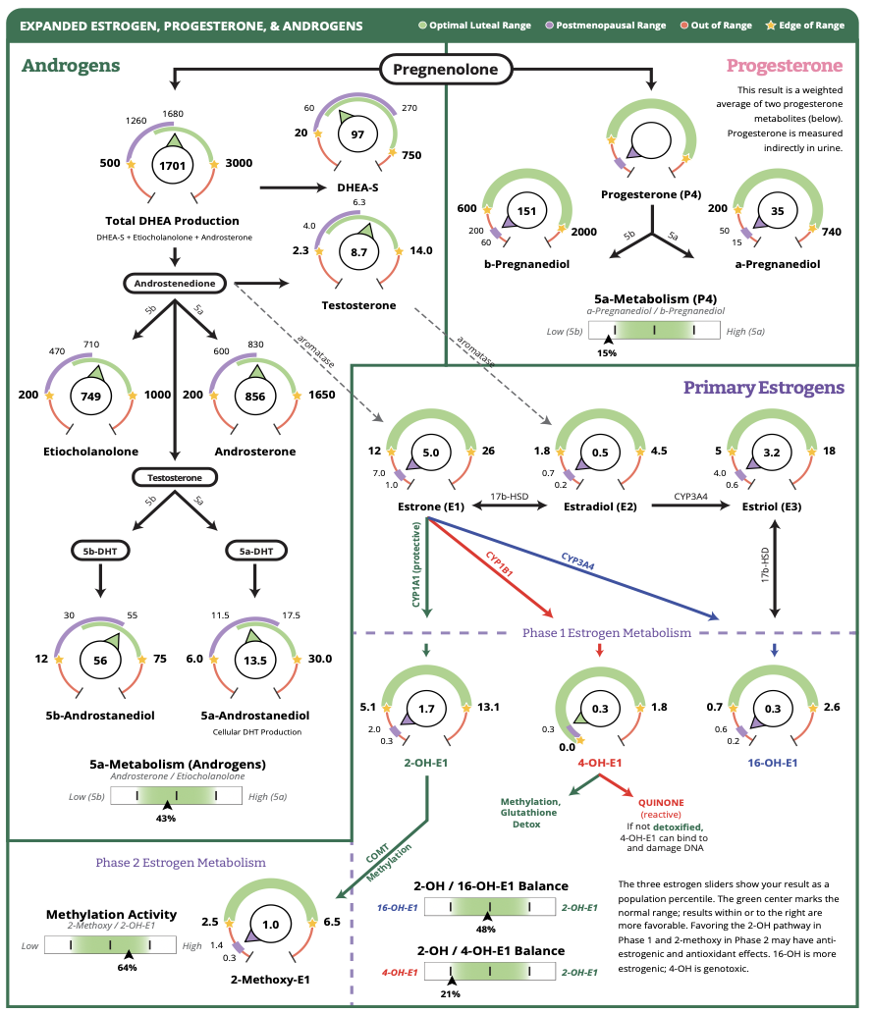
Fall C: DUTCH Complete
Ergebnisse + Therapieplanung
⬇️ Progesteron + 5β-Präferenz (weniger GABA-Effekt)
→ Höhere Dosis bei Progesteron-Substitution
↙️ DHEA + DHEA-S
✅ Testosteron + Androgene + Metabolite
→ DHEA-Substitution
⬇️ E1 + E2 + E3
🆘 Estrogenstoffwechsel (4-OHE1-Präferenz)
→ Estrogensubstitution?
→ Unterstützung der Phase-2-Entgiftung
✅ Methylierungsaktivität (COMT)
⬇️ B12 + B6
→ B-Vitamin-Ergänzung + Methylierungskofaktoren
Außerdem: Vitamin D!
Notes:
[ca. 1:30 Min.]
Der DUTCH Complete bei Fall C: Progesteron niedrig mit 5β-Präferenz – bei Substitution also eher eine höhere Dosis. DHEA und DHEA-S eher niedrig, Testosteron und Androgene in Ordnung, daher DHEA-Substitution.
E1, E2 und E3 sind niedrig, der Estrogenstoffwechsel zeigt eine 4-OHE1-Präferenz – ein Warnsignal. Die Frage ist: Estrogene substituieren? Und wie unterstützen wir die Phase-2-Entgiftung?
Die Methylierung über COMT ist in Ordnung, B12 und B6 sind niedrig, also B-Vitamine und Methylierungskofaktoren. Und außerdem: Vitamin D.

Slide 33
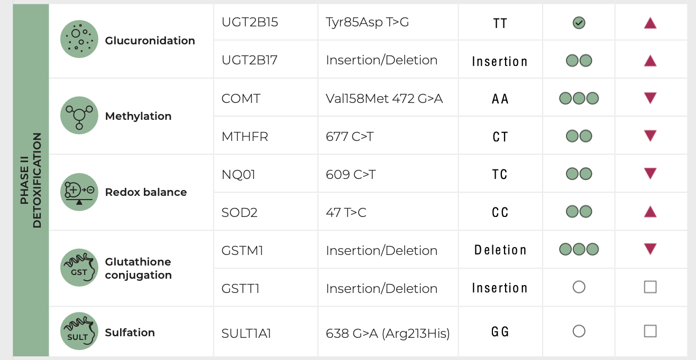
DNA-SNPs: über den DUTCH-Tellerrand geschaut
🆘 Estrogenstoffwechsel (4-OHE1-Präferenz) + Estrogensubstitution?
Ja
Nein
Vielleicht
Erst einmal abchecken
Gestörte Phase-2-Entgiftung?
⬆️ UGT2B17
⬇️ MTHFR
⬇️ COMT
⬇️ NQO1
⬇️ GSTM1
⬆️ SOD2
Notes:
[ca. 1:30 Min.]
Bei 4-OHE1-Präferenz und der Frage nach Estrogensubstitution: Ja, nein, vielleicht – oder erst einmal abchecken. Deshalb schauen wir über den DUTCH-Tellerrand auf die DNA-SNPs aus dnalife DNA Health.
UGT2B17 mit Insertion: mehr Androgenabbau, weniger Testosteron und ein höheres Osteoporose- und Frakturrisiko. MTHFR CT: geringere Folatverarbeitung, Homocystein kann steigen. COMT AA: langsamere Methylierung der Catecholestrogene. NQO1 TC: geringere Chinonreduktion. GSTM1-Deletion: weniger Glutathion-Konjugation. SOD2 CC: höhere Aktivität – laut Bericht ein höheres Risiko bei zusätzlichen Belastungen wie Schadstoffen, Rauchen und wenig Obst und Gemüse; für Frauen mit C-Allel, die HRT angewendet oder geraucht haben, gibt es Hinweise auf ein höheres Brustkrebsrisiko.

Slide 34
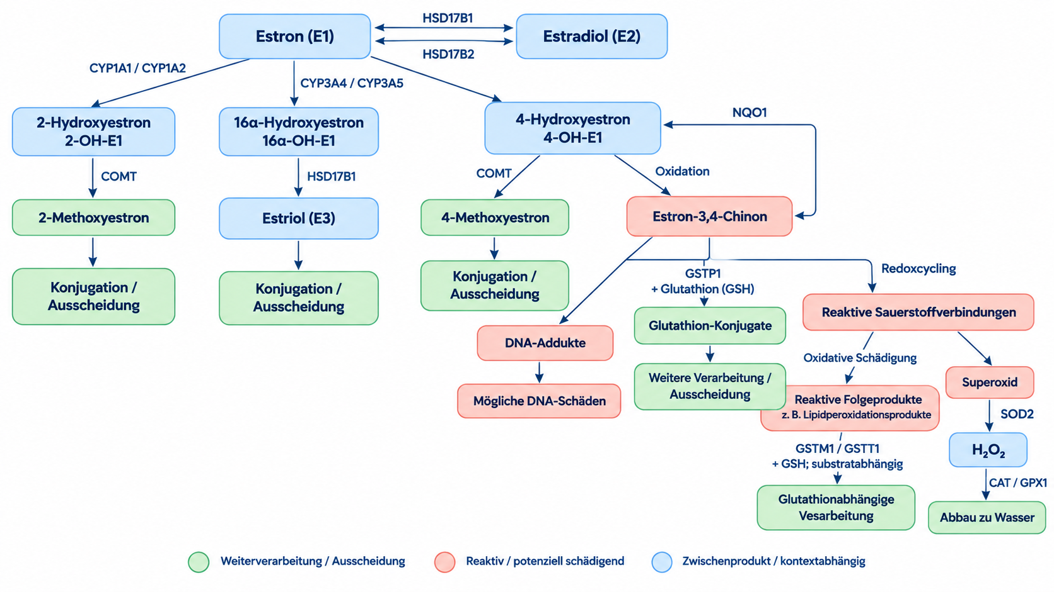
Estrogene substituieren – den Stoffwechsel mitdenken
Notes:
[ca. 1:30 Min.]
Hier sehen wir den Estrogenstoffwechsel mit den Stellen, an denen die Gene eingreifen. Bei Fall C ist 4-OHE1 relativ hoch.
4-OHE1 sollte über COMT methyliert werden – die ist langsam. Was nicht methyliert wird, kann zu Chinonen oxidieren, die NQO1 wieder reduzieren sollte – auch eingeschränkt. Die Chinone sollten dann über Glutathion und GSTM1 konjugiert werden – GSTM1 ist deletiert. Und SOD2 erzeugt vermehrt Wasserstoffperoxid, das abgebaut werden muss.
Wer Estrogene substituiert, sollte also den Stoffwechsel mitdenken: Methylierung, antioxidativen Schutz und Konjugation.

Slide 35
Blickwechsel: Prävention
Langfristige Risiken im Blick
Osteoporose und Frakturen (↓ Estrogen)
Muskelverlust und Stürze (Alter, ↓ Estrogen + Androgen mitbeteiligt)
Haut- und Kollagenverlust (↓ Estrogen mitbeteiligt)
Bauchfett, Insulinresistenz und Diabetes (↓ Estrogen mitbeteiligt)
Herz-Kreislauf-Erkrankungen (↓ Estrogen mitbeteiligt)
Urogenitale Atrophie und wiederkehrende Harnwegsinfekte (↓ Estrogen)
Sexuelle Funktionsstörungen (Estrogene, ggf. Androgene)
Kognitiver Abbau und Demenz (multifaktoriell)
Krebserkrankungen (alters-/risikoabhängig):
  Bei HRT: individuelles Krebsrisiko, Präparat und Therapiedauer berücksichtigen
Die Gene stellen das Spielfeld – Hormone sind einige der Mitspieler.
Notes:
[ca. 1:30 Min.]
Blickwechsel zur Prävention. Langfristige Risiken in der Postmenopause sind Osteoporose und Frakturen, Muskelverlust und Stürze, Haut- und Kollagenverlust, Bauchfett, Insulinresistenz und Diabetes sowie Herz-Kreislauf-Erkrankungen – jeweils mit Estrogenmangel als einem beteiligten Faktor. Dazu kommen urogenitale Atrophie und wiederkehrende Harnwegsinfekte, sexuelle Funktionsstörungen, kognitiver Abbau und Krebserkrankungen. Bei HRT müssen individuelles Krebsrisiko, Präparat und Therapiedauer berücksichtigt werden.
Grundlage sind unter anderem die Leitlinie der European Society of Endocrinology 2025, die koreanischen MHT-Leitlinien 2025, das globale Konsenspapier zur Testosterontherapie bei Frauen, das Fact Sheet des National Cancer Institute sowie Übersichten zu Estrogen und Herz-Kreislauf-Gesundheit und zu Haut und Menopause.
Mein Merksatz: Die Gene stellen das Spielfeld – Hormone sind einige der Mitspieler.

Slide 36
Fall C: Vorsorge ist besser als sich danach sorgen
Bereich | Hinweise aus DNA Health | Passt zu | Vorsorge
Knochen & Frakturen | VDR Bsm1 · COL1A1 · UGT2B17 Hinweise auf geringere Knochendichte bzw. erhöhtes Frakturrisiko. |  | DXA-Knochendichtemessung Kraftsport
Vitamin-D-Versorgung | CYP2R1 · GC Erhöhte Neigung zu niedrigen Vitamin-D-Spiegeln. | ↓ Vitamin-D-Spiegel | Vitamin-D-Substitution
Entzündung & Fettsäurestoffwechsel | IL-6 · IL-1 · FADS1 Hinweise auf erhöhte Entzündungsneigung und verstärkte Arachidonsäurebildung. |  | Entzündungshemmende Lebensweise + Ernährung
Estrogenverarbeitung & oxidativer Stress | COMT · MTHFR · NQO1 · GSTM1 · SOD2 Veränderte Methylierungs-, Konjugations- und Redoxwege. | ↑ Homocystein | Estrogensubstitution nur mit entsprechender Vorsorge und antioxidativer Begleitung
Kognition / APOE | E3/E3 Neutrale Einordnung | Familiäre Vorbelastung: Demenz | Andere Risikofaktoren beachten
Notes:
[ca. 1:30 Min.]
Für Fall C übersetzen wir das in Vorsorge. Knochen: VDR Bsm1, COL1A1 und UGT2B17 deuten auf ein höheres Frakturrisiko – also DXA-Knochendichtemessung und Kraftsport.
Vitamin D: CYP2R1 und GC passen zu ihrem niedrigen Spiegel – Substitution.
Entzündung und Fettsäurestoffwechsel: IL-6, IL-1 und FADS1 – entzündungshemmende Lebensweise und Ernährung.
Estrogenverarbeitung und oxidativer Stress: COMT, MTHFR, NQO1, GSTM1 und SOD2 passen zum erhöhten Homocystein – eine Estrogensubstitution nur mit entsprechender Vorsorge und antioxidativer Begleitung.
APOE E3/E3 ist neutral, trotz familiärer Demenzbelastung – hier auf die übrigen Risikofaktoren achten.

Slide 37
Fälle, Fakten, Fazit: mehr Wissen, mehr Frauenpower
Fall A – Früh bemerkt, trotzdem übersehen
„Dafür sind Sie noch zu jung“? Beschwerden ernst nehmen – auch wenn die Blutwerte noch unauffällig sind.
Nicht alle Symptome sind durch Sexualhormone bedingt: Cortisol, Eisen, Schilddrüse + Stoffwechsel mit anschauen.
DUTCH ergänzt die Blutwerte. Entscheidend bleibt: Was zeigt der Verlauf – und wie geht es der Patientin?
Fall B – Gut getimt … oder doch nicht?
Regelmäßige Blutung heißt nicht automatisch regelmäßiger Eisprung. Lieber den Verlauf sehen als nur einen Tag.
Was wurde wann genommen? Progesteron verändert die Interpretation, vaginales E3 kann die Probe kontaminieren.
Therapie ist nicht „einmal einstellen, fertig“: Beschwerden + Befunde kontrollieren und nachjustieren.
Fall C – Keine Periode, trotzdem Bewegung + ganz viel Prävention
Keine Blutung heißt nicht keine Hormonschwankungen. Migräne + andere Beschwerden dem Verlauf zuordnen.
DNA + Metaboliten zusammen anschauen – ein SNP ist keine Diagnose, und „normale“ Metaboliten ohne genetischen Hintergrund sind keine Sicherheitsgarantie!
Nicht nur Symptome behandeln: Estrogenstoffwechsel, Knochen, Vitamin D + Entzündung mitdenken.
Testen, nicht raten.
Notes:
[ca. 1:45 Min.]
Fälle, Fakten, Fazit.
Fall A: früh bemerkt, trotzdem übersehen. Beschwerden ernst nehmen, auch wenn die Blutwerte noch unauffällig sind. Nicht alle Symptome kommen von den Sexualhormonen – Cortisol, Eisen, Schilddrüse und Stoffwechsel mit anschauen. DUTCH ergänzt, entscheidend bleiben Verlauf und Befinden der Patientin.
Fall B: Regelmäßige Blutung heißt nicht regelmäßiger Eisprung – lieber den Verlauf sehen. Was wurde wann genommen? Und Therapie heißt kontrollieren und nachjustieren.
Fall C: Keine Blutung heißt nicht keine Hormonschwankungen. DNA und Metabolite gehören zusammen – ein SNP ist keine Diagnose, und normale Metabolite ohne genetischen Hintergrund sind keine Sicherheitsgarantie. Und: Prävention mitdenken.
Mein Fazit: Testen, nicht raten.

Slide 38
…So, feddich…
Danke & Tschö mit ö
Notes:
[ca. 0:30 Min.]
So, feddich. Vielen Dank für Ihre Aufmerksamkeit – und Tschö mit ö. Ich freue mich auf Ihre Fragen.

Slide 39
Addendum
Notes:
[optional, ca. 0:15 Min.]
Im Addendum finden Sie ergänzende Befunde zu Fall C – für Fragen oder zum Nachlesen.

Slide 40
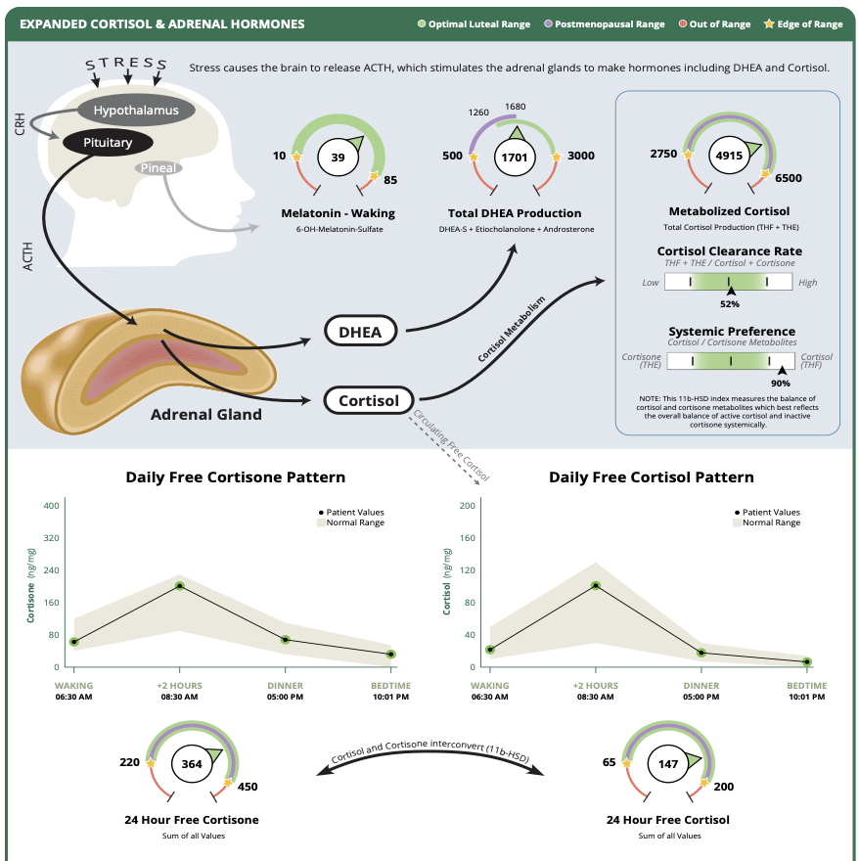
Fall C: Nebennierenhormone
Selbsterklärte Nachteule
✅ Cortisolproduktion
✅ 24-h-Cortisol
✅ Cortisolrhythmus
⬆️ Präferenz für aktives Cortisol vs. Cortison (inaktiv)
Notes:
[optional, ca. 1:00 Min.]
Die Nebennierenhormone bei Fall C: Die selbsterklärte Nachteule hat eine normale Cortisolproduktion, ein normales 24-Stunden-Cortisol und einen normalen Rhythmus. Auffällig ist nur eine Präferenz für aktives Cortisol gegenüber inaktivem Cortison.

Slide 41
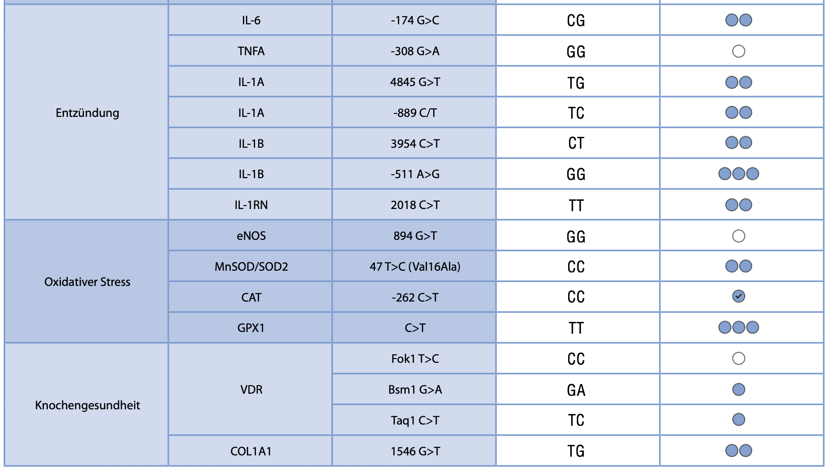
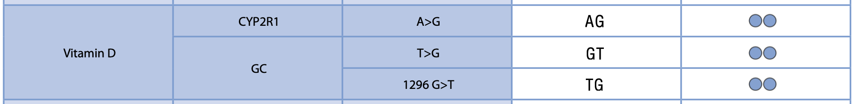
Fall C: DNA-Befunde zur Prävention
Notes:
[optional, ca. 1:00 Min.]
Hier die Auszüge aus dem DNA-Health-Bericht von Fall C, die der Vorsorgetabelle zugrunde liegen: Entzündung mit IL-6, TNFα und IL-1, Knochengesundheit mit VDR und COL1A1, PUFA mit FADS1, APOE E3/E3 sowie Vitamin D mit CYP2R1 und GC.

Slide 42
Literatur (1/4)
Carlson, K., & Vadakekut, E. S. (2026). Menopause. In StatPearls. StatPearls Publishing. Abgerufen am 4. November 2026, von https://www.ncbi.nlm.nih.gov/books/NBK507826/
Crawford, S., Santoro, N., Laughlin, G. A., Sowers, M. F., McConnell, D., Sutton-Tyrrell, K., Weiss, G., Vuga, M., Randolph, J., & Lasley, B. (2009). Circulating dehydroepiandrosterone sulfate concentrations during the menopausal transition. The Journal of Clinical Endocrinology & Metabolism, 94(8), 2945–2951. https://doi.org/10.1210/jc.2009-0386
Dağ, M. Y., & Ölçüoğlu, R. (2026). The estrogen–CGRP axis in migraine: Neuroimmune mechanisms, sex differences, and therapeutic implications. Molecular Neurobiology, 63(1), 884. https://doi.org/10.1007/s12035-026-06185-0
Davis, S. R., Baber, R., Panay, N., Bitzer, J., Perez, S. C., Islam, R. M., Kaunitz, A. M., Kingsberg, S. A., Lambrinoudaki, I., Liu, J., Parish, S. J., Pinkerton, J., Rymer, J., Simon, J. A., Vignozzi, L., & Wierman, M. E. (2019). Global consensus position statement on the use of testosterone therapy for women. The Journal of Clinical Endocrinology & Metabolism, 104(10), 4660–4666. https://doi.org/10.1210/jc.2019-01603
den Ruijter, H. M., & Kararigas, G. (2022). Estrogen and cardiovascular health. Frontiers in Cardiovascular Medicine, 9, 886592. https://doi.org/10.3389/fcvm.2022.886592
Notes:
[ca. 0:15 Min.]
Die vollständigen Literaturangaben, Testverfahren und Bildnachweise finden Sie hier zum Nachlesen.

Slide 43
Literatur (2/4)
El Khoudary, S. R., Greendale, G., Crawford, S. L., Avis, N. E., Brooks, M. M., Thurston, R. C., Karvonen-Gutierrez, C., Waetjen, L. E., & Matthews, K. (2019). The menopause transition and women’s health at midlife: A progress report from the Study of Women’s Health Across the Nation (SWAN). Menopause, 26(10), 1213–1227. https://doi.org/10.1097/GME.0000000000001424
Hale, G. E., Zhao, X., Hughes, C. L., Burger, H. G., Robertson, D. M., & Fraser, I. S. (2007). Endocrine features of menstrual cycles in middle and late reproductive age and the menopausal transition classified according to the Staging of Reproductive Aging Workshop (STRAW) staging system. The Journal of Clinical Endocrinology & Metabolism, 92(8), 3060–3067. https://doi.org/10.1210/jc.2007-0066
Hall, J. E. (2019). Neuroendocrine control of the menstrual cycle. In J. F. Strauss III & R. L. Barbieri (Hrsg.), Yen & Jaffe’s reproductive endocrinology (8. Aufl., S. 149–166.e5). Elsevier. https://doi.org/10.1016/B978-0-323-47912-7.00007-X
Harlow, S. D., Gass, M., Hall, J. E., Lobo, R., Maki, P., Rebar, R. W., Sherman, S., Sluss, P. M., de Villiers, T. J., & STRAW+10 Collaborative Group. (2012). Executive summary of the Stages of Reproductive Aging Workshop + 10: Addressing the unfinished agenda of staging reproductive aging. The Journal of Clinical Endocrinology & Metabolism, 97(4), 1159–1168. https://doi.org/10.1210/jc.2011-3362
Notes:
[ca. 0:15 Min.]
Die vollständigen Literaturangaben, Testverfahren und Bildnachweise finden Sie hier zum Nachlesen.

Slide 44
Literatur (3/4)
Hernandez, B. S., Covarrubias, A., Perez-Grego, P. G., Coady, P. J., Walia, A., Casperson, K., Newson, L., Lyon, G., & Khera, M. (2026). Beyond libido: The multifaceted role of testosterone in women. Sexual Medicine Reviews, 14(4), qeag072. https://doi.org/10.1093/sxmrev/qeag072
Kim, Y., Cho, M. K., Chung, Y. J., Hong, S. H., Hwang, K. R., Jeon, G. H., Joo, J. K., Kim, S. K., Lee, D. O., Lee, D. Y., Lee, E. S., Lee, S. R., Seo, S. K., Song, J. Y., Yi, K. W., Yun, B. H., Han, J. Y., Kim, D. H., Kim, S. E., … Kim, M. R. (2025). The 2025 menopausal hormone therapy guidelines – Korean Society of Menopause. Journal of Menopausal Medicine, 31(2), 53–84. https://doi.org/10.6118/jmm.25103
Lephart, E. D., & Draelos, Z. D. (2026). Overview of aging, skin health, estrogen, menopause and HRT. Life, 16(3), 401. https://doi.org/10.3390/life16030401
Lumsden, M. A., Dekkers, O. M., Faubion, S. S., Lindén Hirschberg, A., Jayasena, C. N., Lambrinoudaki, I., Louwers, Y., Pinkerton, J. V., Sojat, A. S., & van Hulsteijn, L. (2025). European Society of Endocrinology clinical practice guideline for evaluation and management of menopause and the perimenopause. European Journal of Endocrinology, 193(4), G49–G81. https://doi.org/10.1093/ejendo/lvaf206
Mahajan, S., Avad, P., & Langade, J. (2025). Efficacy and safety of Shatavari (Asparagus racemosus) root extract for perimenopause: Randomized, double-blind, placebo-controlled study. International Journal of Women’s Health, 17, 4057–4073. https://doi.org/10.2147/IJWH.S544267
Notes:
[ca. 0:15 Min.]
Die vollständigen Literaturangaben, Testverfahren und Bildnachweise finden Sie hier zum Nachlesen.

Slide 45
Literatur (4/4)
National Cancer Institute. (2023, 25. September). Menopausal hormone therapy and cancer [Fact Sheet]. https://www.cancer.gov/about-cancer/causes-prevention/risk/hormones/mht-fact-sheet
Newman, M. S., Saltiel, D., Smeaton, J., & Stanczyk, F. Z. (2023). Comparative estrogen exposure from compounded transdermal estradiol creams and Food and Drug Administration-approved transdermal estradiol gels and patches. Menopause, 30(11), 1098–1105. https://doi.org/10.1097/GME.0000000000002266
Pridham, G., Hayut, Y., Lavi-Shoseyov, N., Neeman, M., Hovav, N., Toledano, Y., & Alon, U. (2026). Population-scale reconstruction of menopause dynamics reveals a physiological cliff at the final menstrual period. Nature Medicine, 32(10), 3823–3831. https://doi.org/10.1038/s41591-026-04614-0
Santoro, N., & Randolph, J. F., Jr. (2011). Reproductive hormones and the menopause transition. Obstetrics and Gynecology Clinics of North America, 38(3), 455–466. https://doi.org/10.1016/j.ogc.2011.05.004
Shrivastava, R., Bhattacharya, S., Verma, N., Mehdi, A. A., Pandey, A., & Ansari, J. A. (2024). Effects of flaxseed on perimenopausal symptoms: Findings from a single-blind, randomized, placebo-controlled study. Cureus, 16(9), e68534. https://doi.org/10.7759/cureus.68534
Wang, Y., Islam, R. M., Bond, M., & Davis, S. R. (2025). Testosterone and pre-androgens by age and menopausal stage at midlife: Findings from a cross-sectional study. eBioMedicine, 121, 105972. https://doi.org/10.1016/j.ebiom.2025.105972
Notes:
[ca. 0:15 Min.]
Die vollständigen Literaturangaben, Testverfahren und Bildnachweise finden Sie hier zum Nachlesen.

Slide 46
Testverfahren und Webquellen
Precision Analytical. (o. J.). DUTCH Complete™, DUTCH Cycle Mapping™, DUTCH Cycle Mapping™ Plus. https://dutchtest.com/dutch-complete · https://dutchtest.com/dutch-cycle-mapping · https://dutchtest.com/dutch-cycle-mapping-plus
dnalife. (o. J.). DNA Health®. https://www.dnalife.healthcare/products/dna/dna-health – Vertrieb: Nordic Laboratories, https://nordiclabs.com
FemBe. (o. J.). 4 Phasen der Wechseljahre: So verändert sich dein Körper. https://fembe.de/blogs/frauengesundheit-tipps/4-phasen-der-wechseljahre-so-verandert-sich-dein-korper
UCSF Center for Reproductive Health. (o. J.). Normal menstrual cycle. https://crh.ucsf.edu/about-fertility/normal-menstrual-cycle
Notes:
[ca. 0:15 Min.]
Die vollständigen Literaturangaben, Testverfahren und Bildnachweise finden Sie hier zum Nachlesen.

Slide 47
Bildnachweise
Folie 3: adaptiert nach UCSF Center for Reproductive Health, Hale et al. (2007) und Harlow et al. (2012); Regelkreis nach Hall (2019). Folie 4: FemBe (o. J.). Folie 5: adaptiert nach Santoro & Randolph (2011) und El Khoudary et al. (2019). Folie 8: Titelausschnitt Hernandez et al. (2026). Folie 17: Abbildung aus Pridham et al. (2026). Folie 21: Precision Analytical (2025), DUTCH Education Material. Folie 28: Titel Newman et al. (2023). Folie 31: adaptiert nach Dağ & Ölçüoğlu (2026).
Folie 9: Meme „Exhaustipated“ (Urheber unbekannt). Folie 10: Filmszene „Shrek“ © DreamWorks Animation. Folien 13, 23, 28 (Zielbereichsgrafik), 34: schematische Darstellungen (Quelle zu bestätigen). Fallbeispiele: anonymisierte Befundauszüge aus DUTCH (Precision Analytical; Folien 12, 14, 20, 22, 25, 27, 30–32, 40) und DNA Health (dnalife; Folien 33, 41).
Notes:
[ca. 0:15 Min.]
Die vollständigen Literaturangaben, Testverfahren und Bildnachweise finden Sie hier zum Nachlesen.

